Slide 1


САНАЛ ТООЛОХ ТӨХӨӨРӨМЖИЙГ САНАЛ ХУРААЛТАД БЭЛТГЭХ БОЛОН ГАРЧ БОЛОХ АСУУДАЛ, ШИЙДВЭРЛЭХ АРГА ЗАМ
www.gec.gov.mn

Slide 2
АГУУЛГА
  Санал хураалтын үйл явцын дараалал
  Саналын хайрцаг угсрах
  Санал тоолох төхөөрөмжийг саналын хайрцагт суурилуулах
  Тэжээлийн залгуур болон нөөц тэжээлийг төхөөрөмжид залгах
  Санал тоолох төхөөрөмжийг асаах, санал хураалт нээх, ТЭГ тайлан хэвлэх
  Саналын хуудас уншуулах, саналын хуудасны тэмдэглэгээ
  Санал тоолох төхөөрөмжийг цэвэрлэх
  Санал хураалт хаах, тайлан хэвлэх
  Санал хураалтын дүнг дамжуулах
  Санал тоолох төхөөрөмжөөс зурган файлыг хуулах
  СТТ-ийг унтрааж зөөврийн цүнхэнд хийх

Slide 3
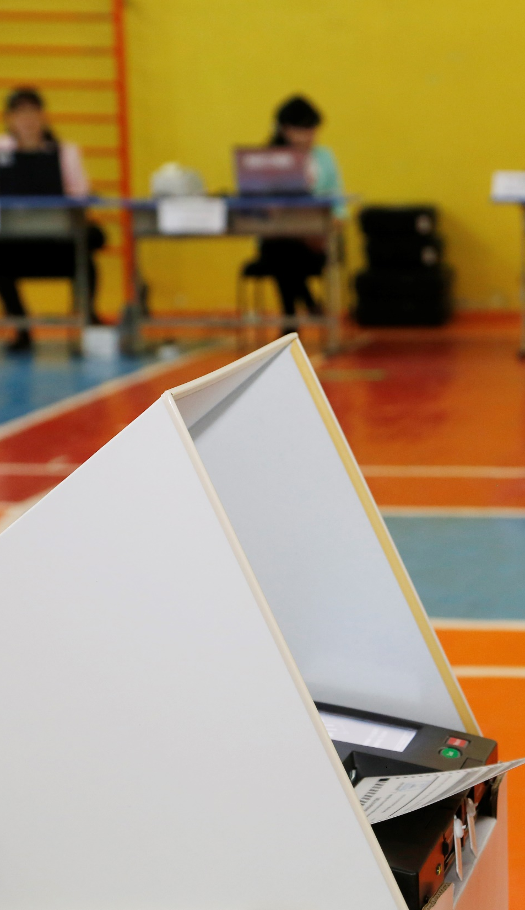
САНАЛ ХУРААЛТЫН ҮЙЛ ЯВЦЫН ДАРААЛАЛ
07:00 цагаас өмнө саналын хайрцаг, Санал тоолох төхөөрөмжийг иж бүрдлийн хамт угсарч бэлдсэн байна.
Саналын хайрцгийг хэсгийн хорооны бүрэлдэхүүн болон
ажиглагч нарт хоосон эсэхийг шалгуулна.
Санал тоолох төхөөрөмжийн огноог шалгана.
Санал хураалтыг 07:00 цагт /Улаанбаатарын цагаар/ нээнэ.
Тэг тайлан хэвлэнэ.
Зөөврийн саналын хайрцгийн саналын хуудсыг уншуулна.
Бүртгэлийн хуудас авсан сонгогчид санал өгч дууссаны дараа
санал хураалтыг хаана.
Санал хураалтын үр дүнгийн тайланг хэвлэж өгнө.
Санал хураалтын дүнг дамжуулна.
Саналын хуудасны зурган мэдээллийг хуулбарлан өгнө.
Notes:
Санал хураалтыг хаахдаа уб цагаар 22:00 цагаас өмнө бүртгэлийн компютерт бүртгүүлсэн хүмүүсийн саналыг аваад хаах үйл явц эхэлнэ
Яавж дамжуулчаад ирээд хувилаж өгнө

Slide 4
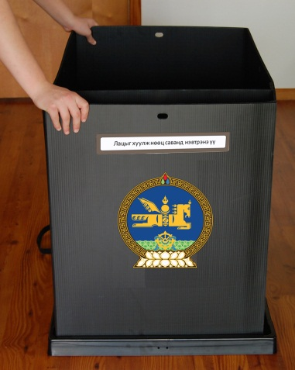
Саналын хайрцаг угсрах үед
1
Саналын хайрцаг угсрах явцыг ажиглагчдад харуулах болон тайлбарлах
3
Хивсэн дээр байрлуулахгүй
4
Сүлд тэмдэг урд талд байрлуулах
2
Нарны шууд тусгал тусахгүй газарт байрлуулах
5
Туслах тасалгааны лац
хөндөгдөөгүй байна

Slide 5
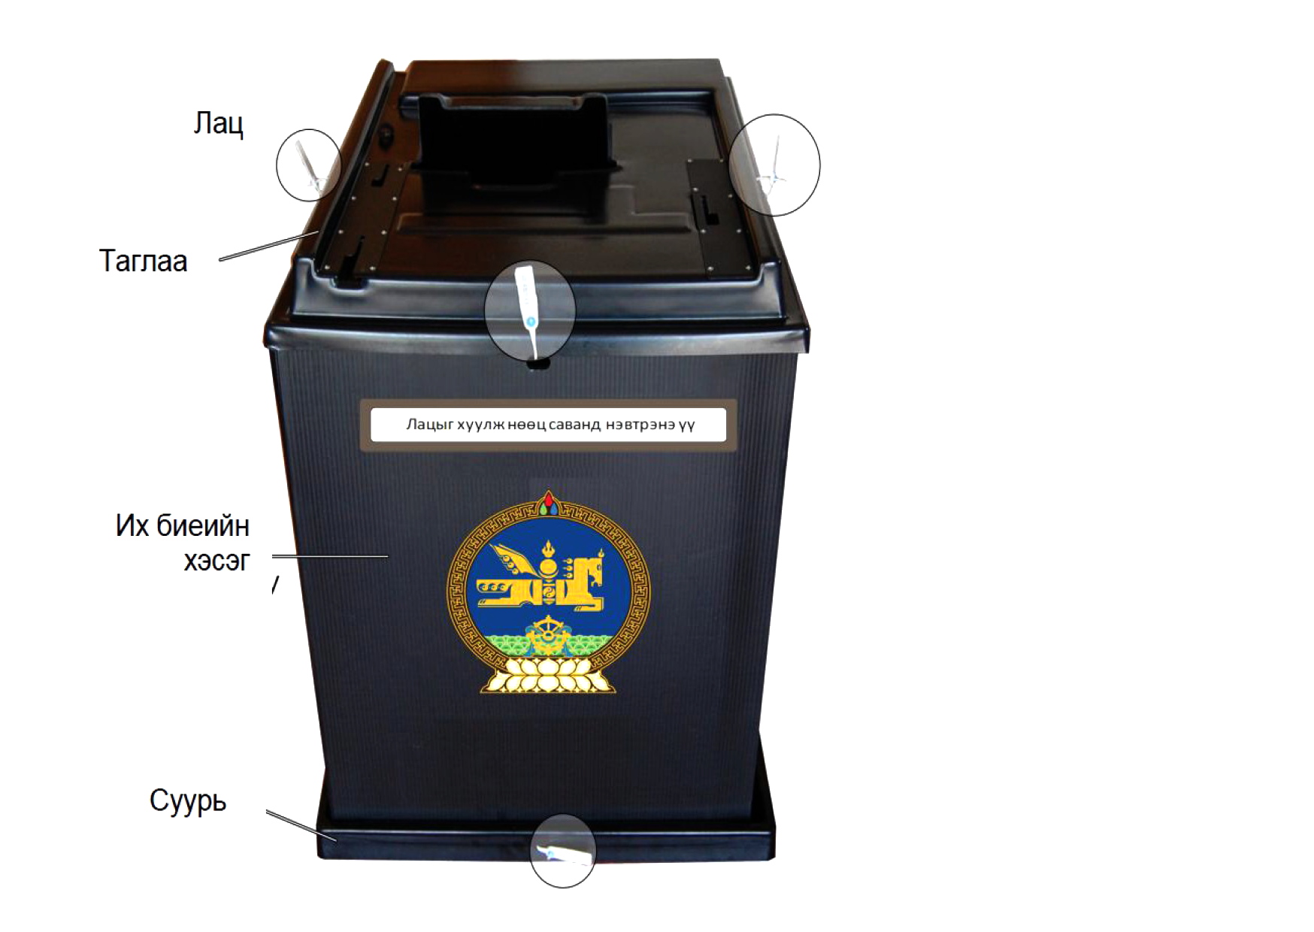
САНАЛЫН ХАЙРЦАГ УГСРАХ
Саналын хайрцгийн доод суурийг тэгш шалан дээр байрлуулна. Зэс наалт бүхий хэсэг нь урагшаа харах ёстой. Суурины дээд талыг чийгтэй материалаар цэвэрлэнэ.
Хайрцагны их биеийг босгож дэлгэнэ.
Хайрцгийн их биеийн доод хэсгийн дөрвөн талд байрлах лацдах зориулалт бүхий хоёр нүхийг суурины нүхнүүдтэй тааруулан байрлуулна.
Суурь болон их биеийг холбон дөрвөн талд нь зориулалтын лацаар чангалан суурилуулна.
Их биен дээр саналын хайрцагны тагийг суурилуулна.
АНХААР: Төхөөрөмж саналын хуудас уншаад доош унах хэсгийн амыг саналын хайрцгийн туслах тасалгаа байрлах тал руу буюу хайрцгийн нүүр тал руу харуулан тагаа байрлуулаарай.
Хайрцгийн их биеийн дээд дөрвөн тал болон тагны дөрвөн талд байрлах хос нүхнүүдэд үлдсэн дөрвөн лацаа хийж чангална.

Slide 6
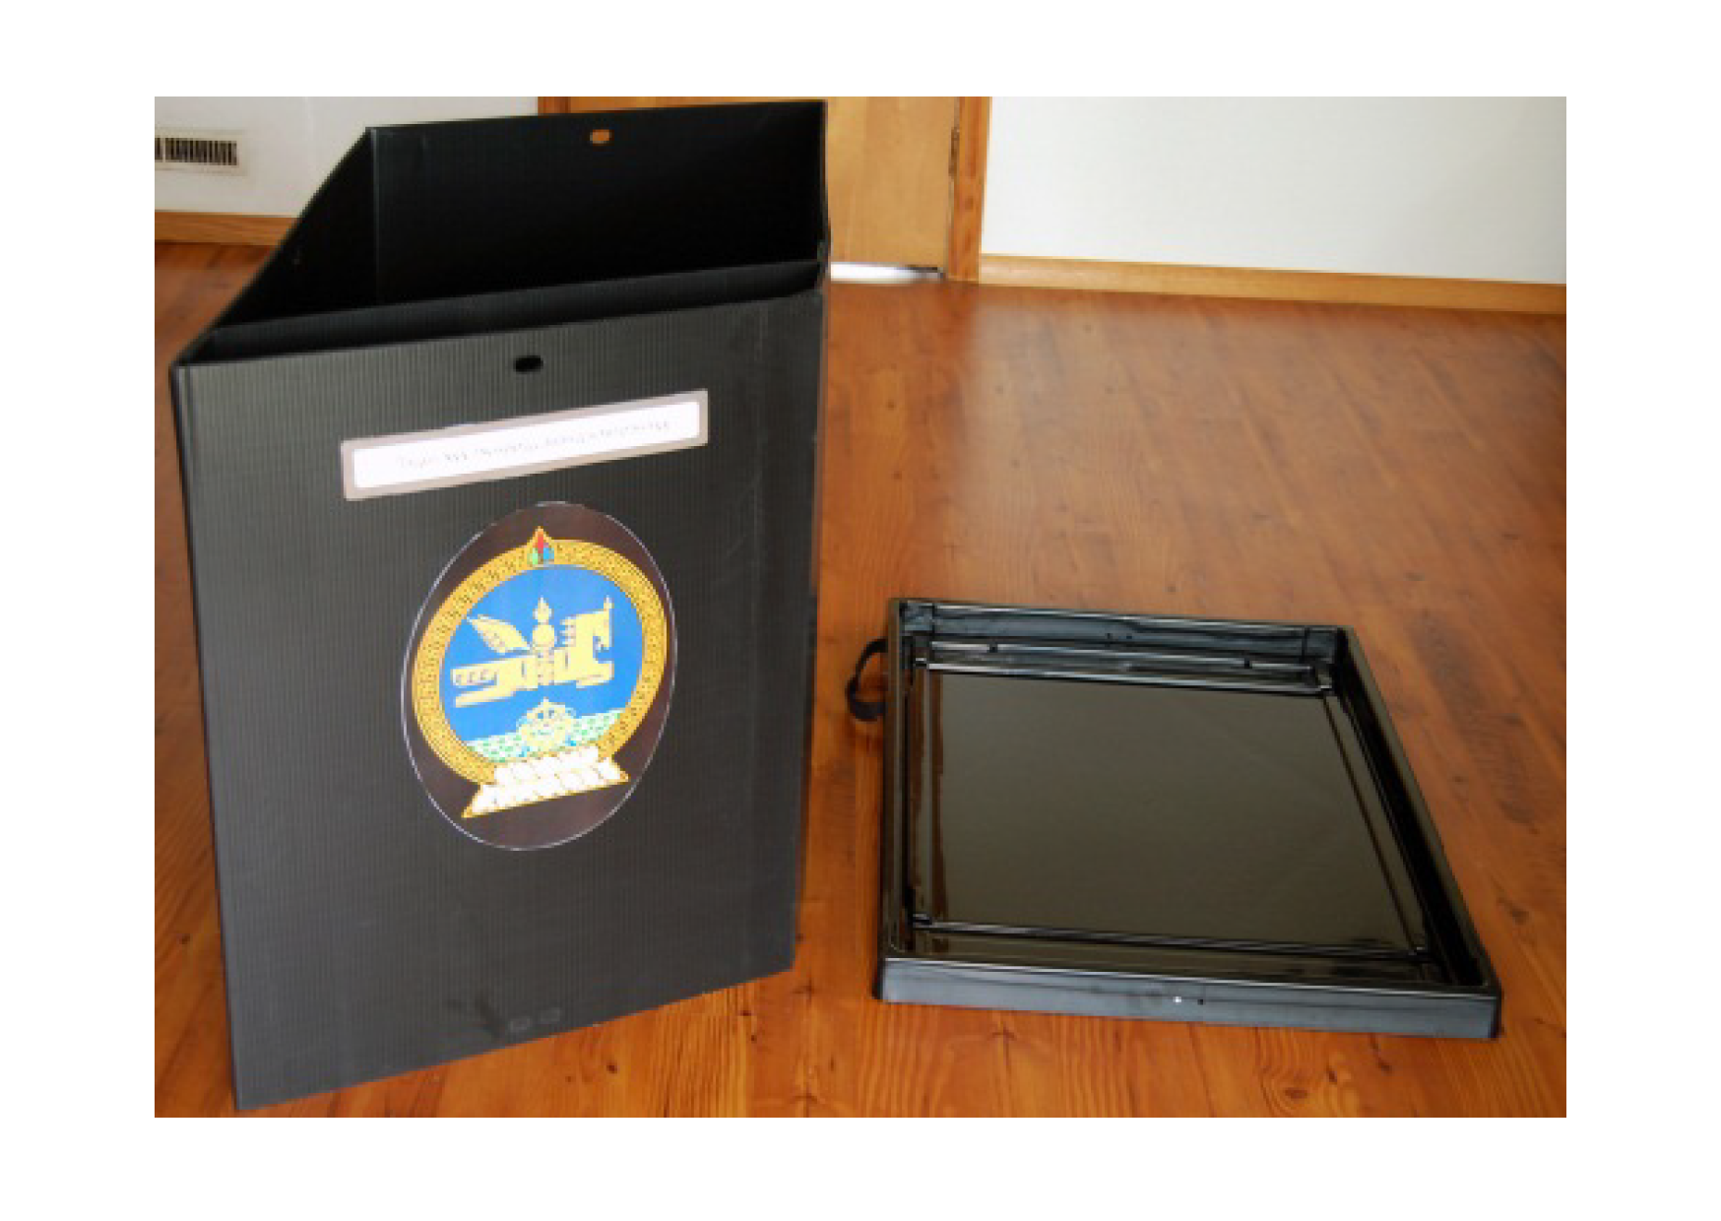
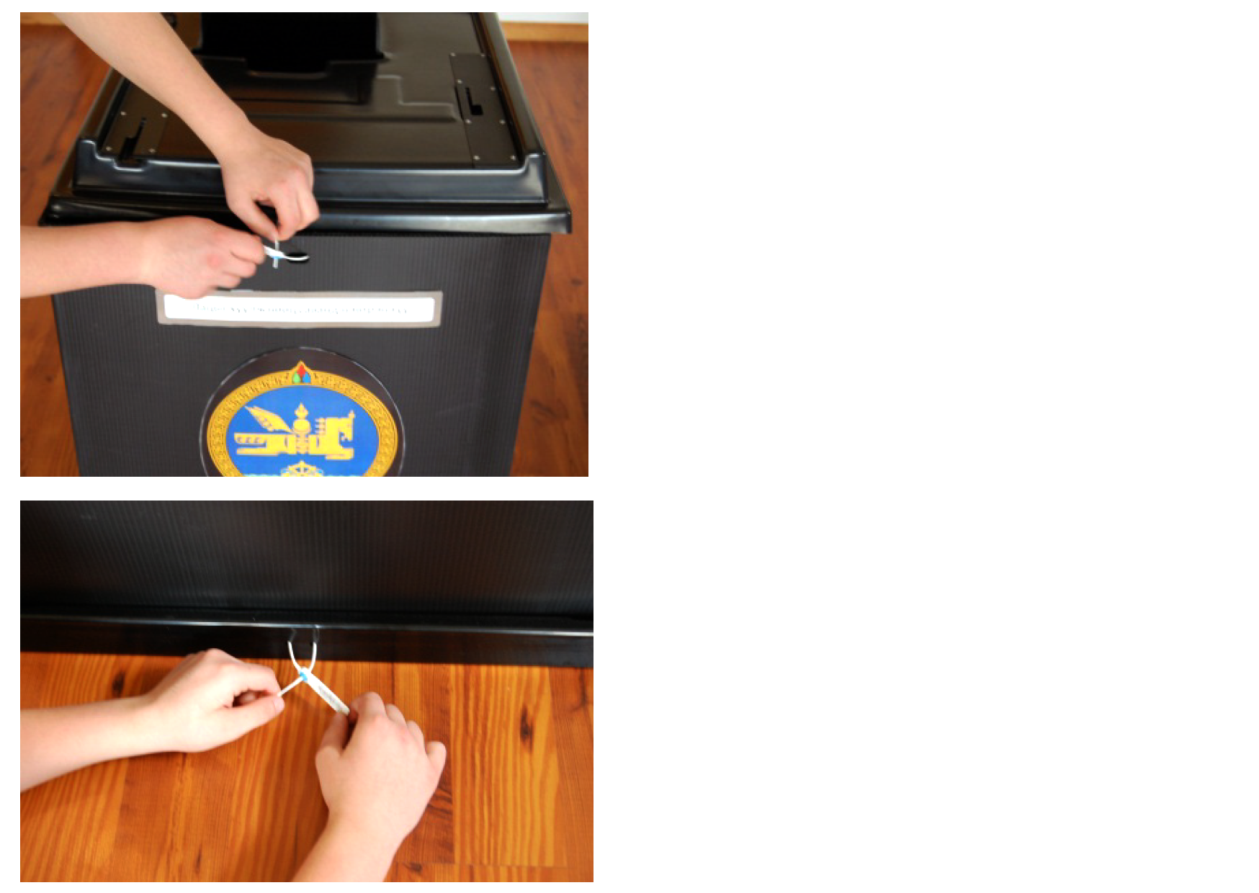
САНАЛЫН ХАЙРЦАГ УГСРАХ

Slide 7
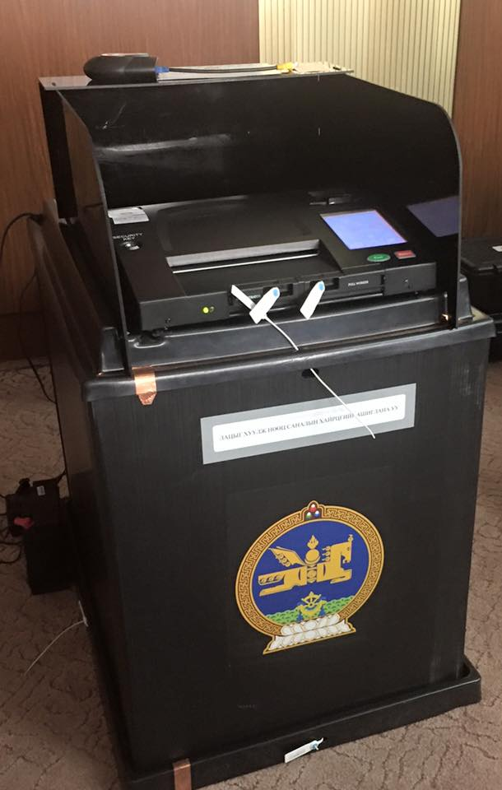
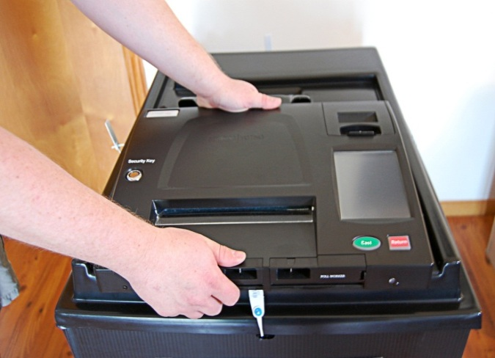
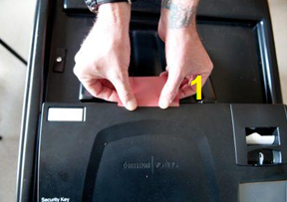
  САНАЛ ТООЛОХ ТӨХӨӨРӨМЖИЙГ САНАЛЫН ХАЙРЦАГТ СУУРИЛУУЛАХ
СТТ-г суурилуулна
Туузан улаан лац наах

Slide 8

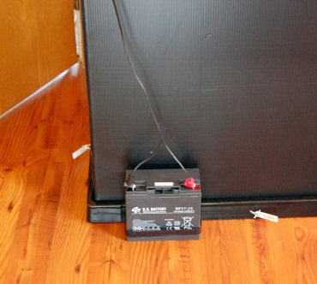
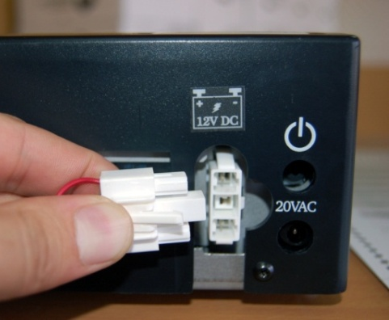
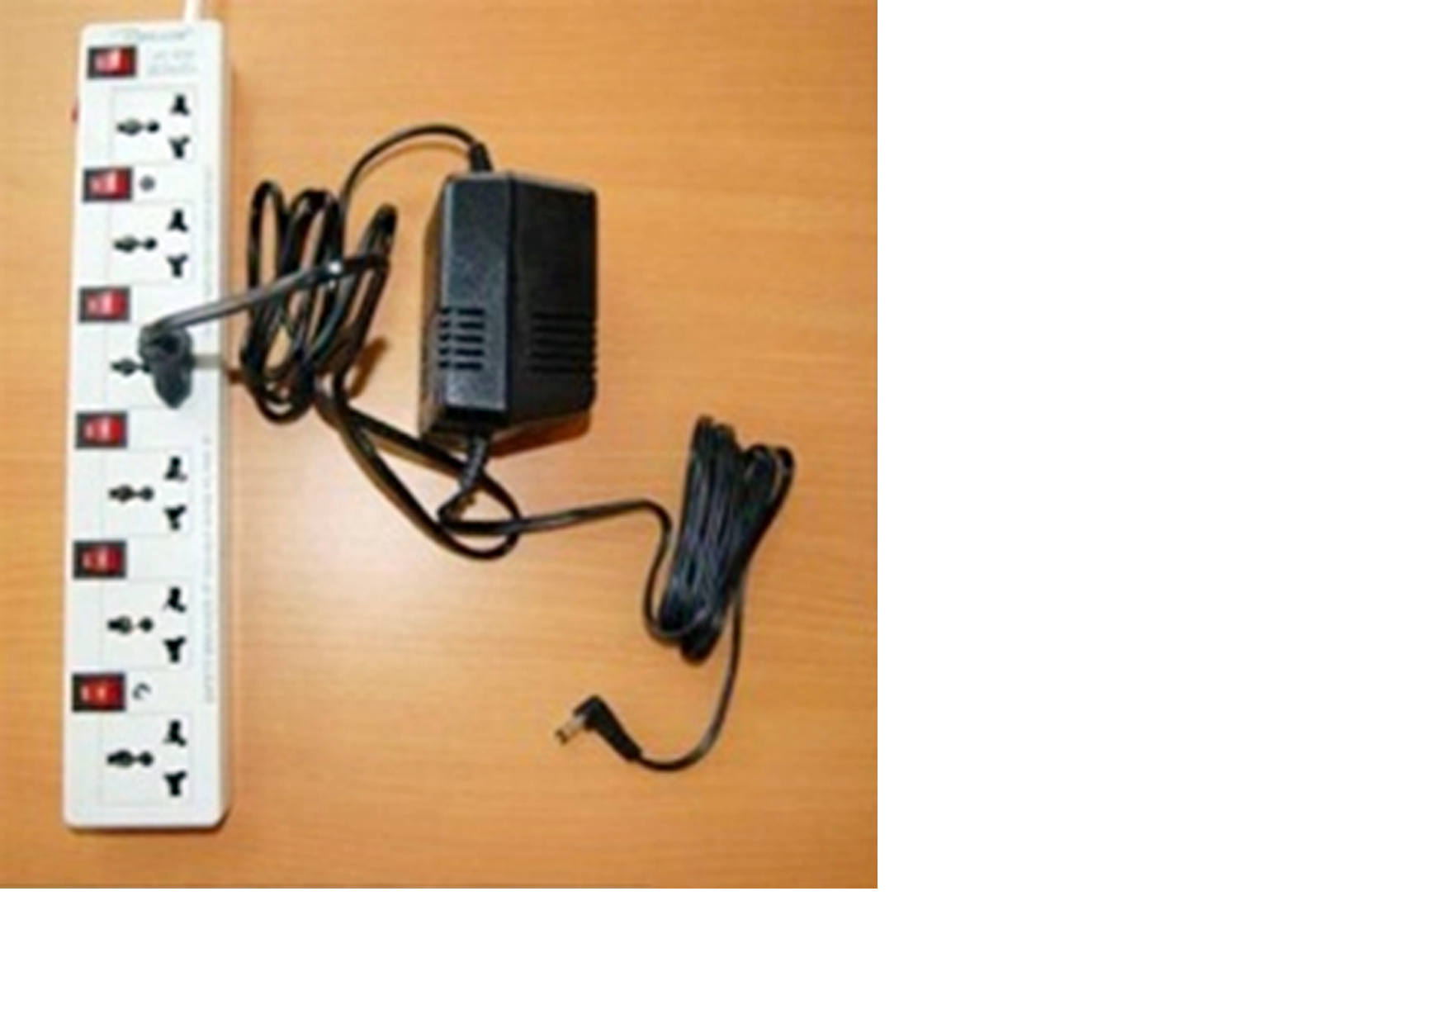
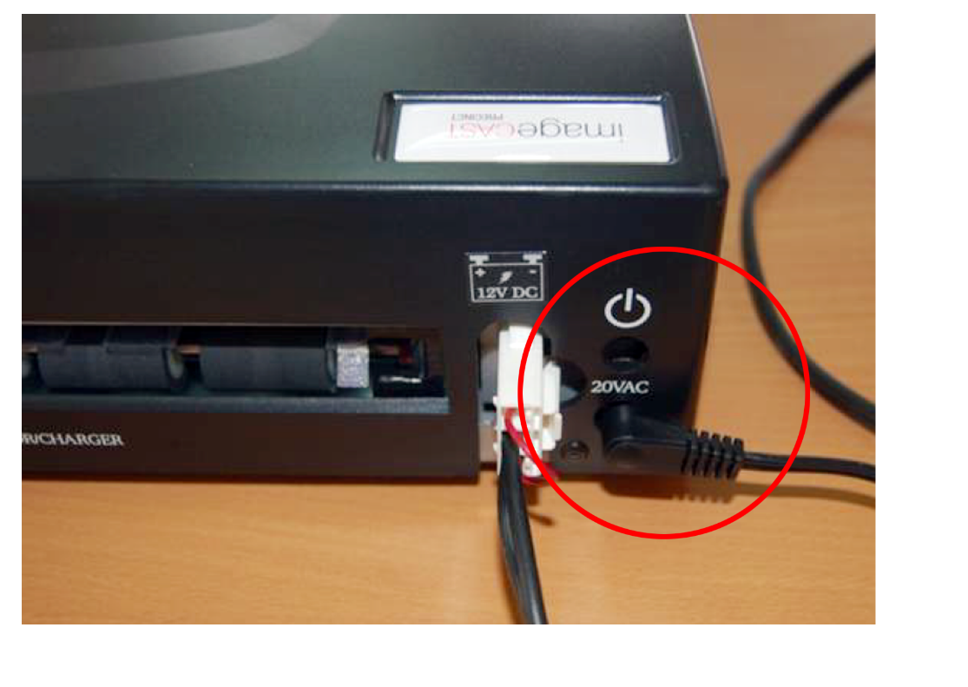
САНАЛ ТООЛОХ ТӨХӨӨРӨМЖИЙГ АСААХ
Тэжээлийн үүсгүүрийн талаар
СТТөхөөрөмжид нөөц батерей, хувьсах тэжээлийг 2-ууланг нь залгах
Батерейн холбогчийг холбохдоо туйлыг /+,-/ солихоос урьдчилан сэргийлэх
Батерейг СТТөхөөрөмжид зөв залгах

Slide 9
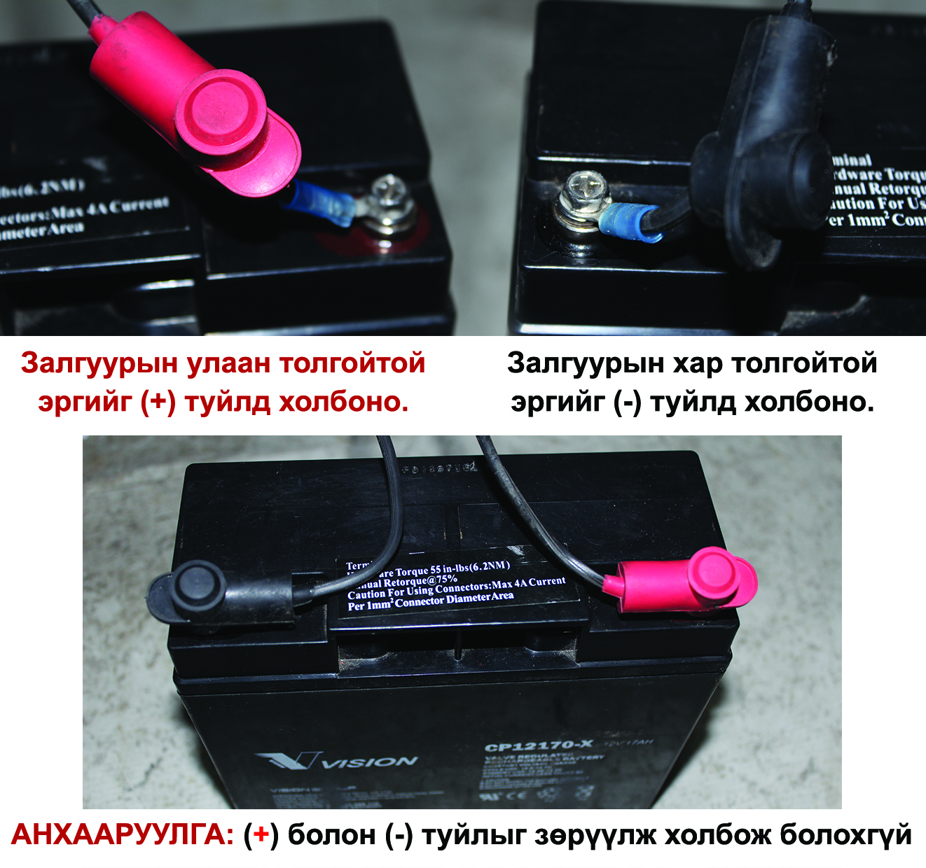
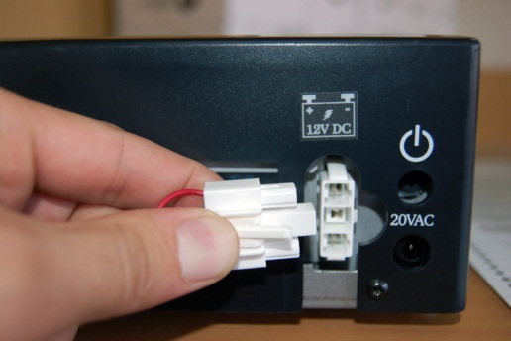
НӨӨЦ БАТАРЕЙН
ХОЛБОГЧИЙГ ХОЛБОХ

Slide 10
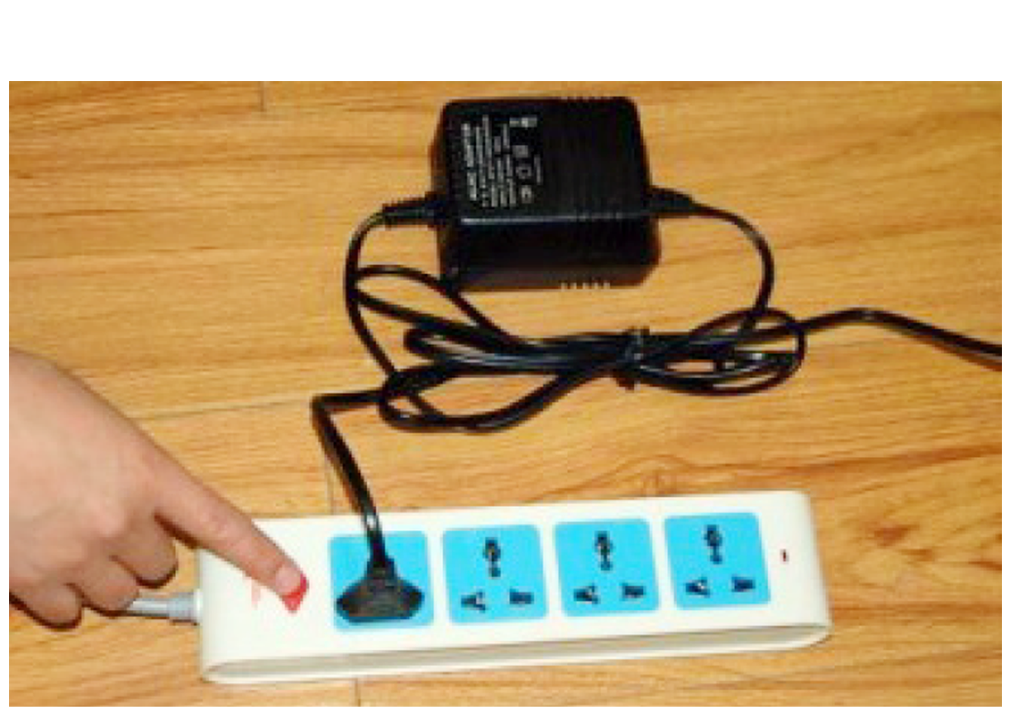
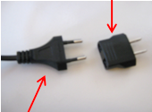
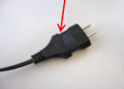
ХУВЬСАХ ТЭЖЭЭЛИЙГ ТӨХӨӨРӨМЖИД ХОЛБОХ
СТТ унтарч ассан тохиолдол:
- Цахилгааны уртасгагч хөндийрснөөс - Цахилгаанжилт үүссэнээс
Урьдчилан сэргийлэх
Тэжээлийн залгуур хувиргагчийг хэрэглэх
СТТ-н уртасгагчид зөвхөн СТТ-г залгах

Slide 11
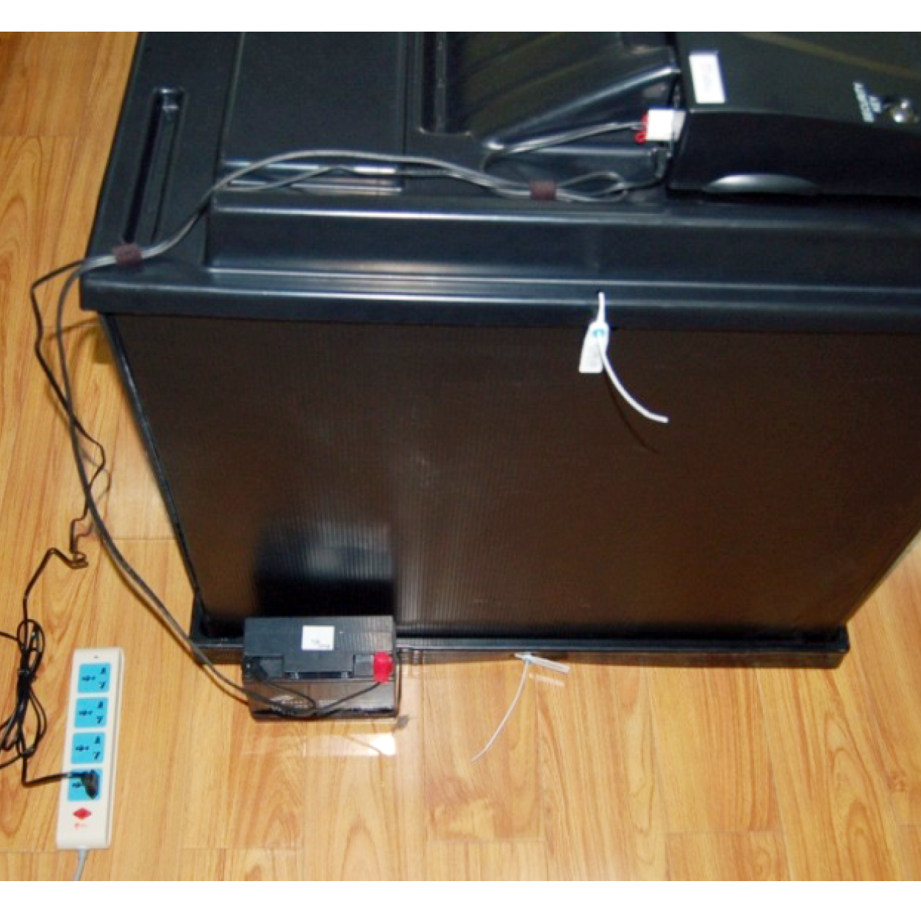
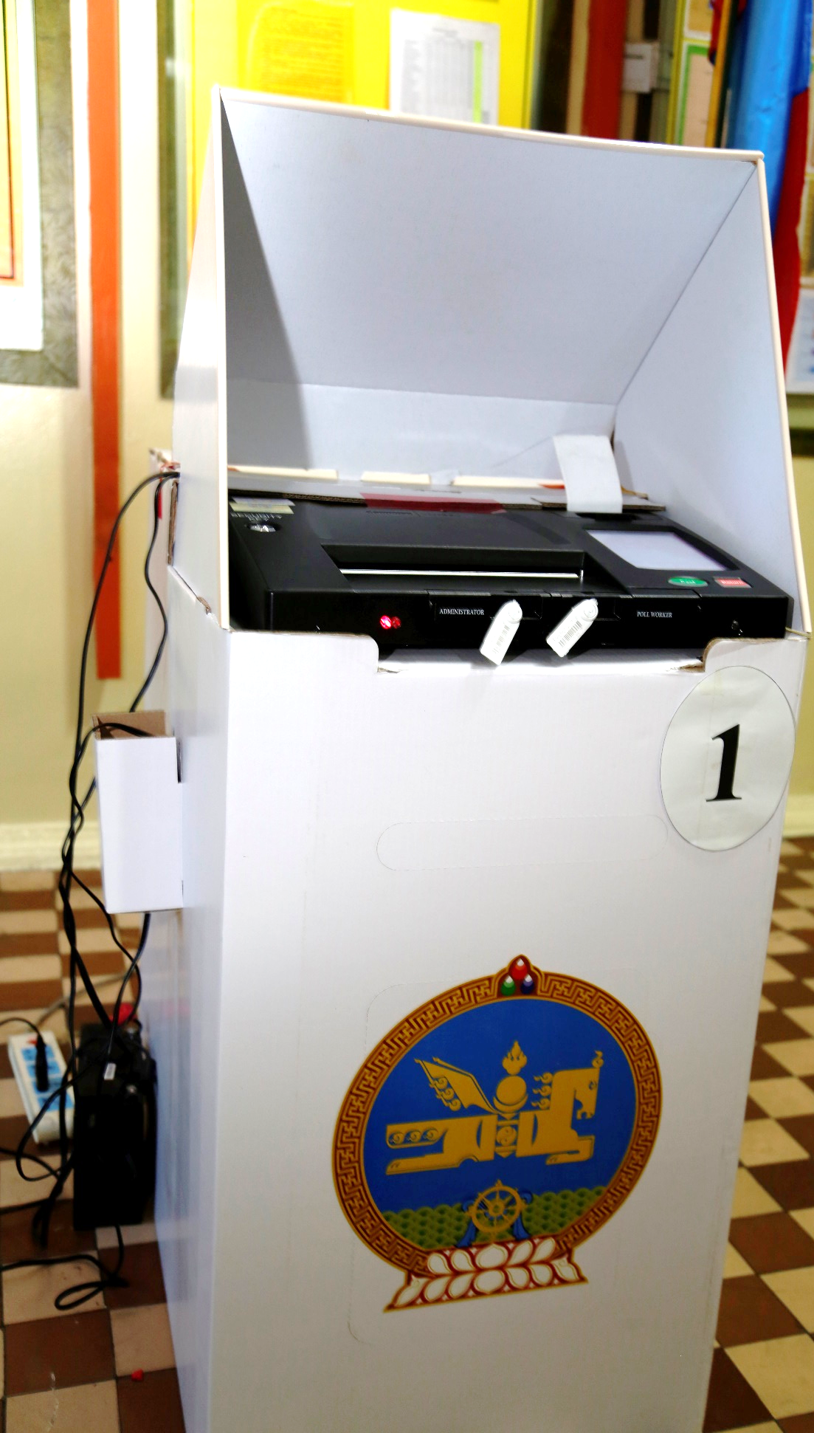

Slide 12
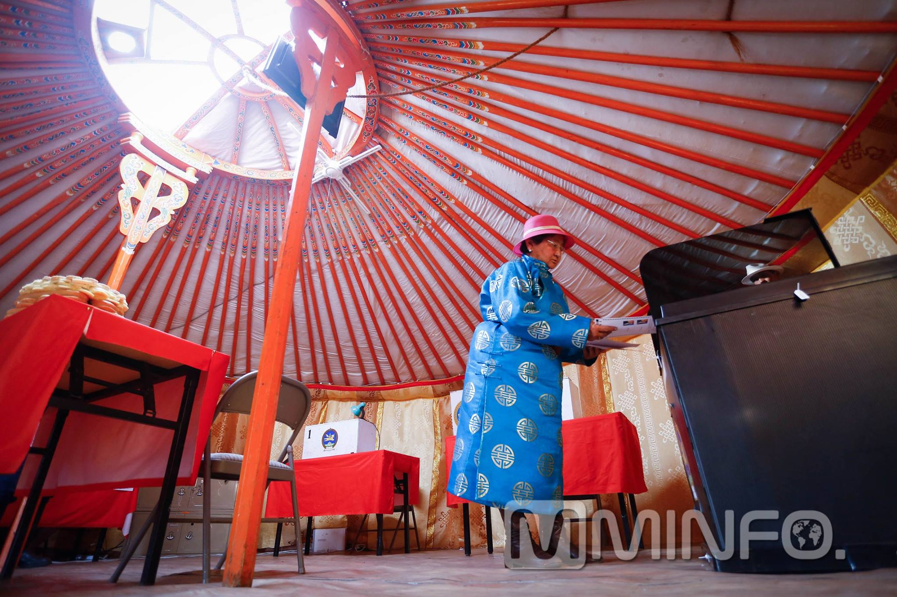
Санал тоолох төхөөрөмжийг асаах, санал хураалт нээх, ТЭГ тайлан хэвлэх

Slide 13

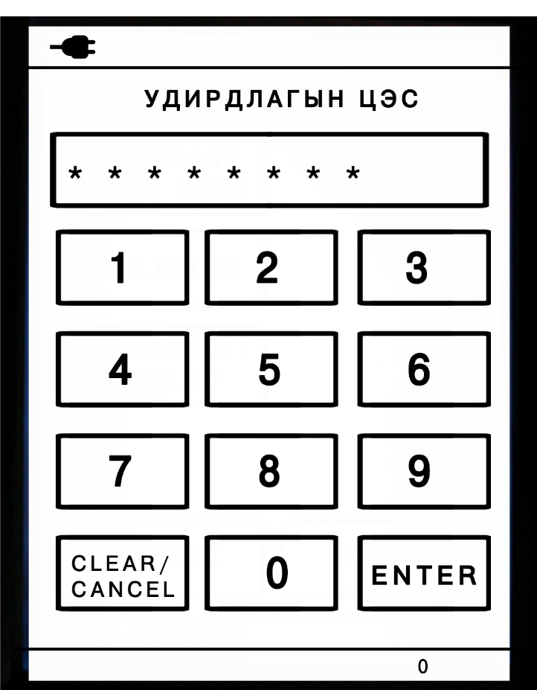
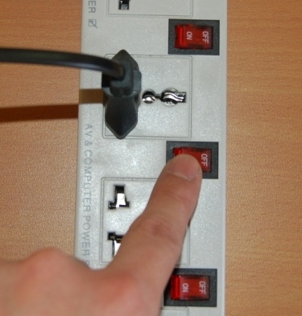
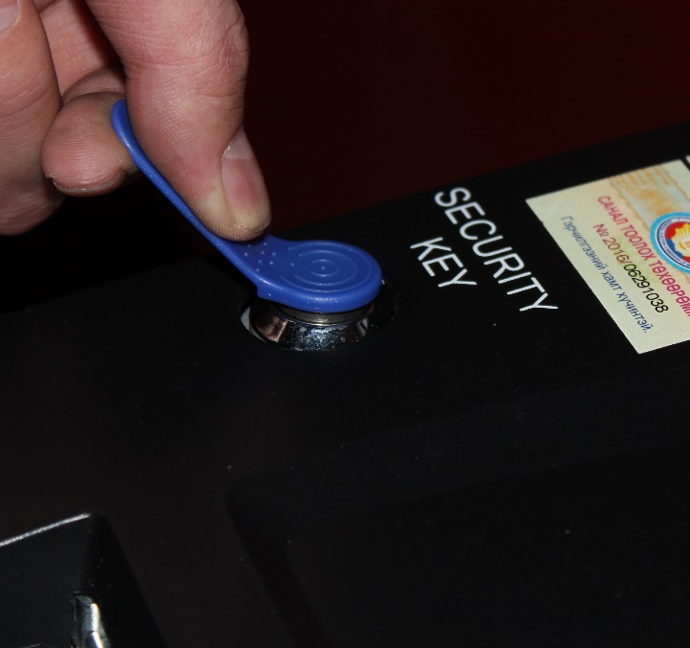
САНАЛ ТООЛОХ ТӨХӨӨРӨМЖИЙГ АСААХ
СТТ-г асаана
Дуут дохио өгнө
Хамгаалалтын түлхүүр
Нууц кодыг хийнэ

Slide 14
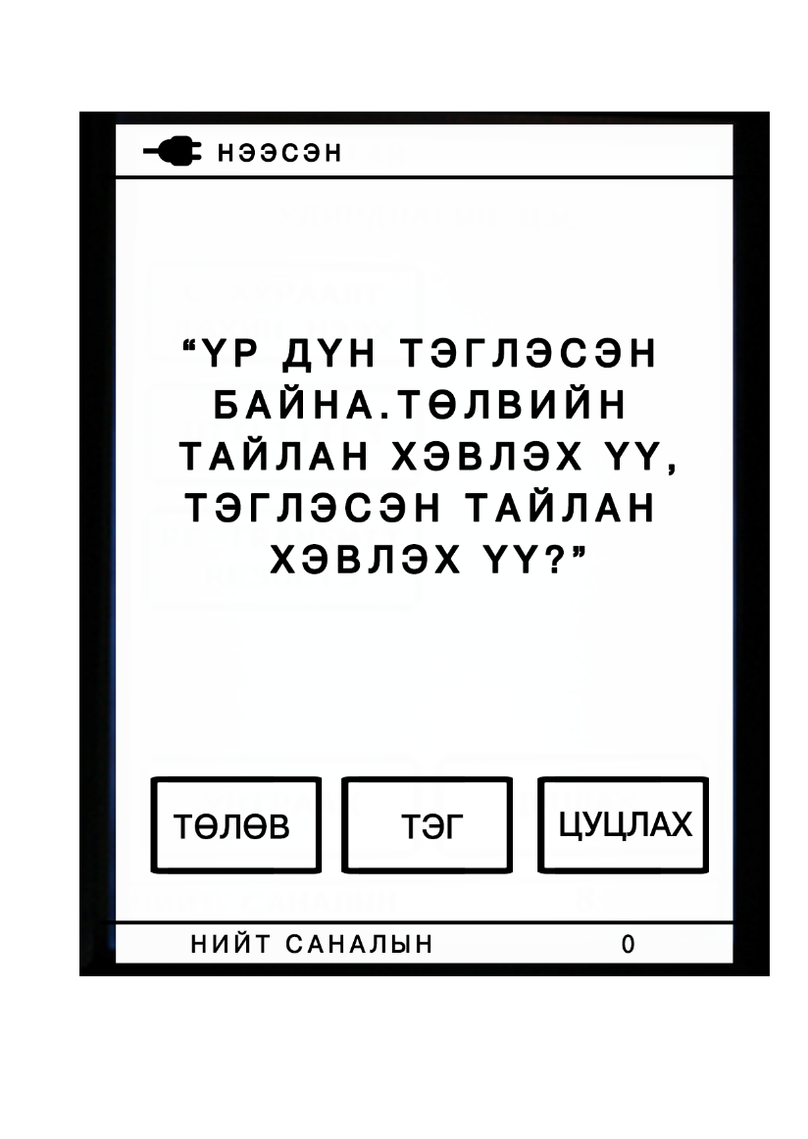

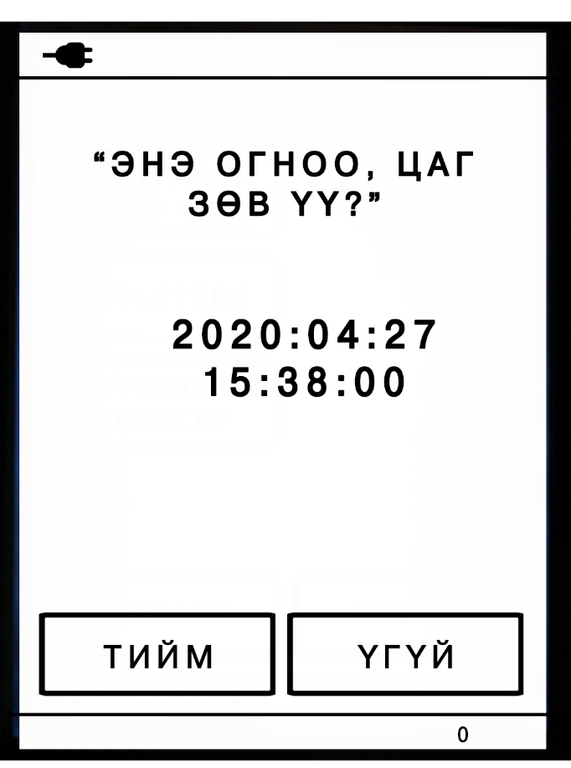
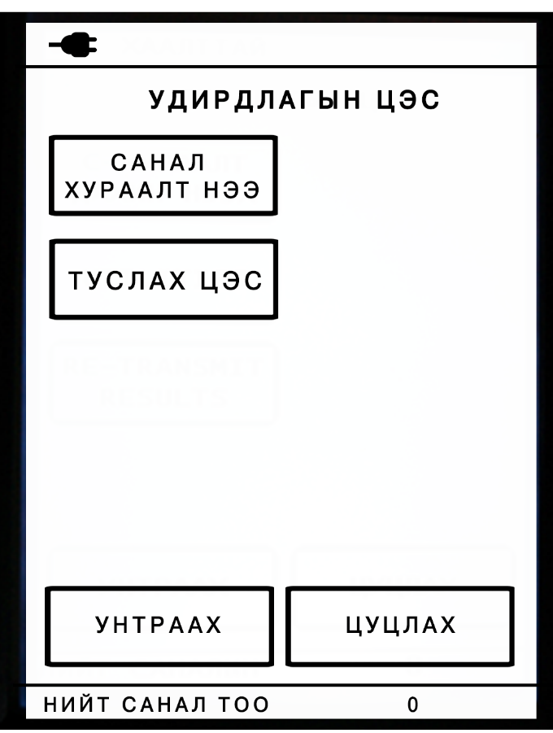
САНАЛ ХУРААЛТ НЭЭХ
Өгөгдөл дамжуулах туршилтын өдөр Саналын тоог Тэглэсэн эсэхээ шалгах
Огноо тохиргоо
Удирдлагын цэс
ТЭГ ТАЙЛАН
Систем бэлэн

Slide 15
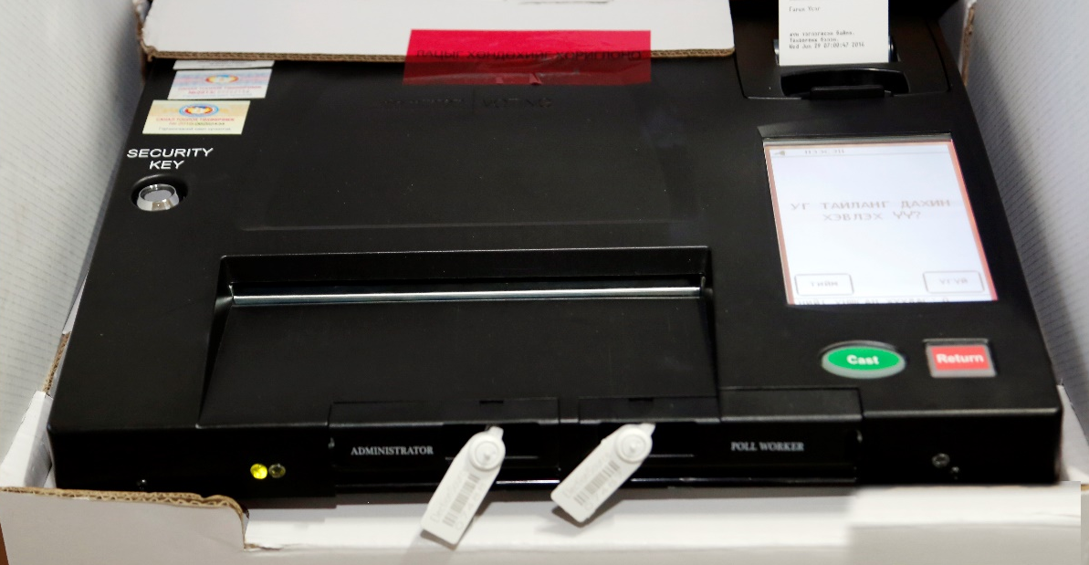
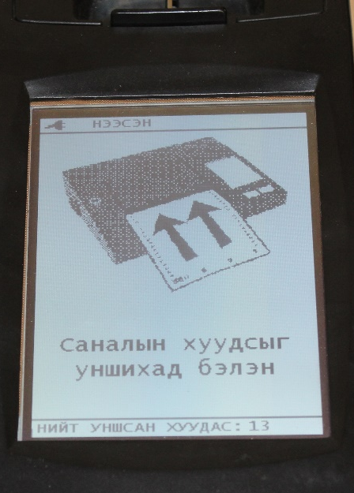
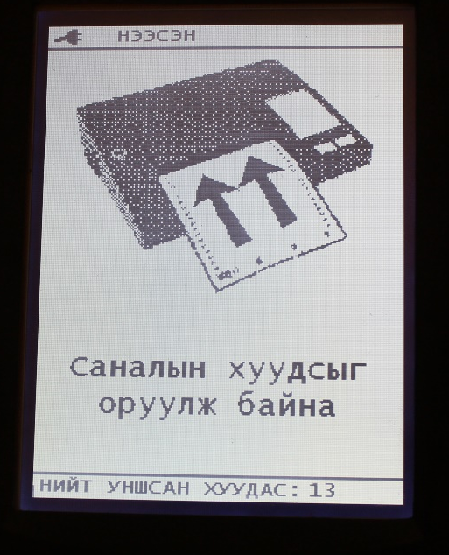
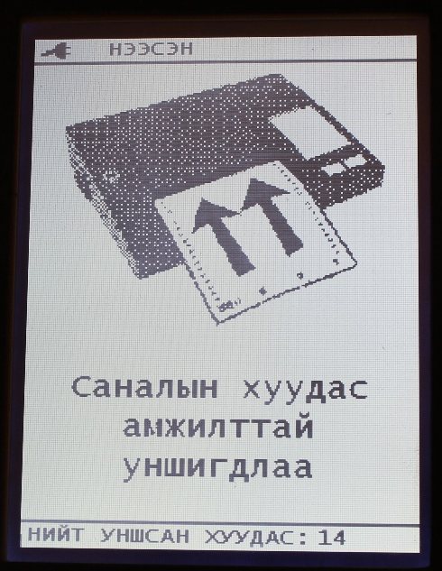
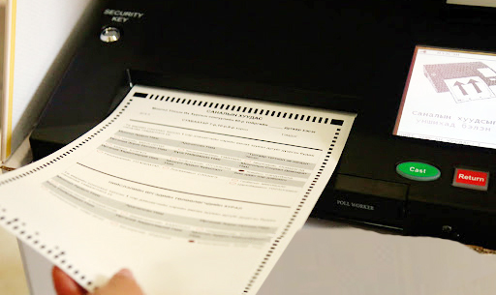
  САНАЛЫН ХУУДАС УНШУУЛАХ
1. Санал тоолох төхөөрөмжийн дэлгэцэн дээр “САНАЛЫН ХУУДАС УНШИХАД БЭЛЭН” гэсэн мэдээлэл гарна.
2. Санал тоолох төхөөрөмжийн ховил руу саналын хуудсыг хийж уншуулна.
3. Ингэснээр санал тоолох төхөөрөмж саналын хуудас уншина, хэрэв ямар нэг алдаа гараагүй бол амжилттай уншигдсан мэдээлэл LCD дэлгэц дээр гарна.

Slide 16
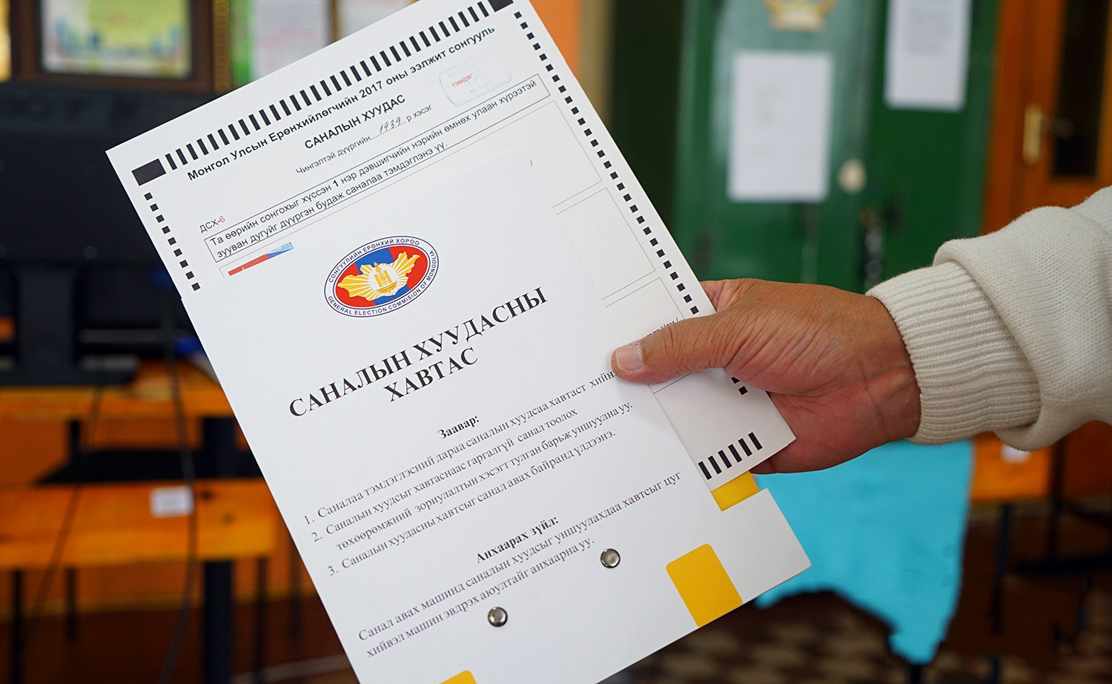
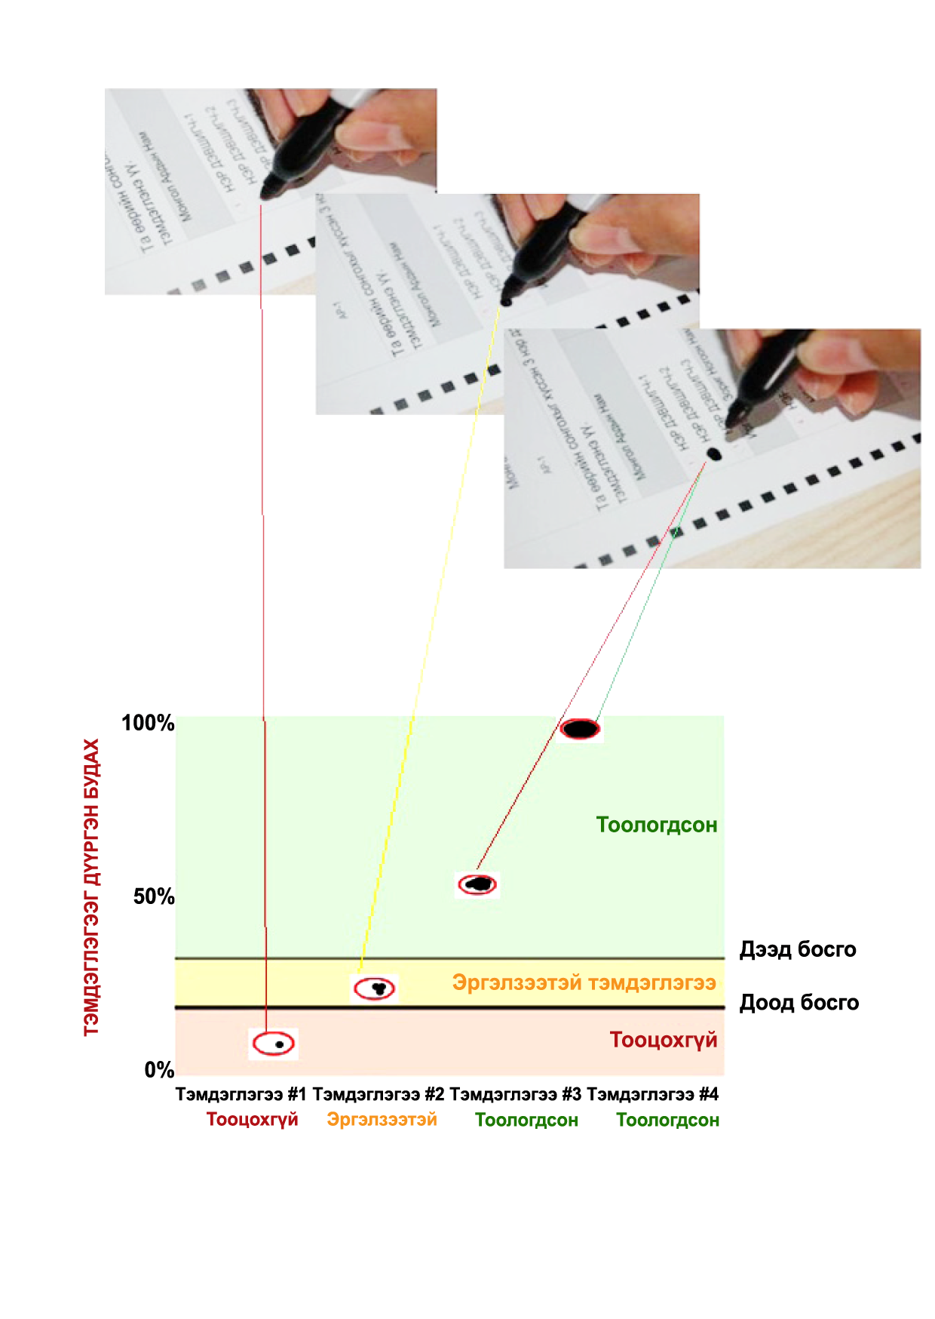
  САНАЛЫН ХУУДАСНЫ ТЭМДЭГЛЭГЭЭ
  ЗУРАГ ӨӨРЧЛӨХ

Slide 17
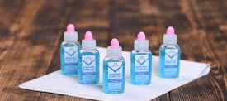
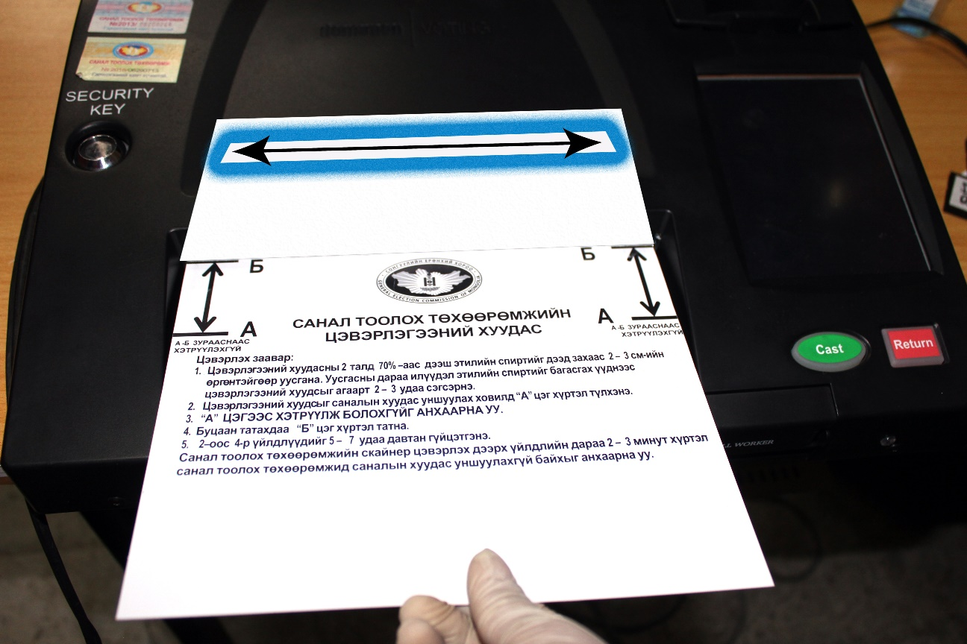
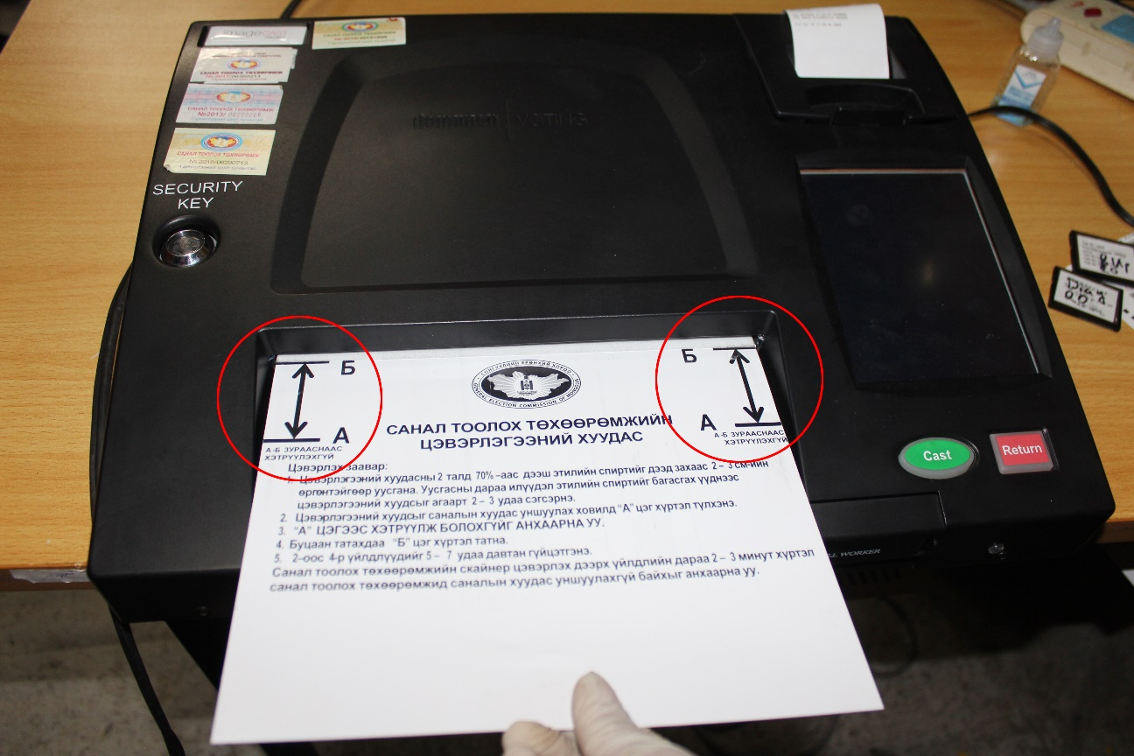
  САНАЛЫН ТООЛОХ ТӨХӨӨРӨМЖИЙГ ЦЭВЭРЛЭХ
Санал тоолох төхөөрөмжийн иж бүрдэлд цэвэрлэх хуудас дагалдана
Цэвэрлэх шингэн: >70%(этилийн спирт)

Slide 18



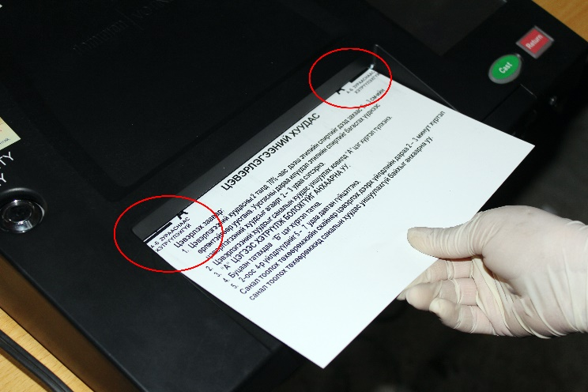
  САНАЛЫН ТООЛОХ ТӨХӨӨРӨМЖИЙГ ЦЭВЭРЛЭХ
Соронзон түлхүүрийг байрлуулан Удирдлагын цэс гаргана.
Этилийн спиртийг улаан шугамын 2-3 см-ийн өргөнтэйгөөр 2 тал тус бүрт уусгана
Илүүдэл спиртийг агаарт 3-4 удаа сэгсэрч арилгана
Саналын хуудасны оролтын ховилд А-B цэгийн хооронд 5-7 удаа гүйлгэнэ
Цуцлах сонголтыг сонгож санал хураалтын горим шилжинэ.
Цэвэрлэсний дараа 2 минут хүртэлх хугацаанд СТТөхөөрөмжид саналын хуудас уншуулахгүй байх

Slide 19
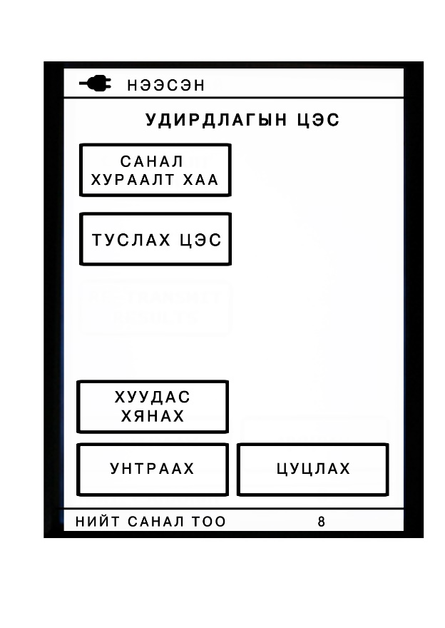
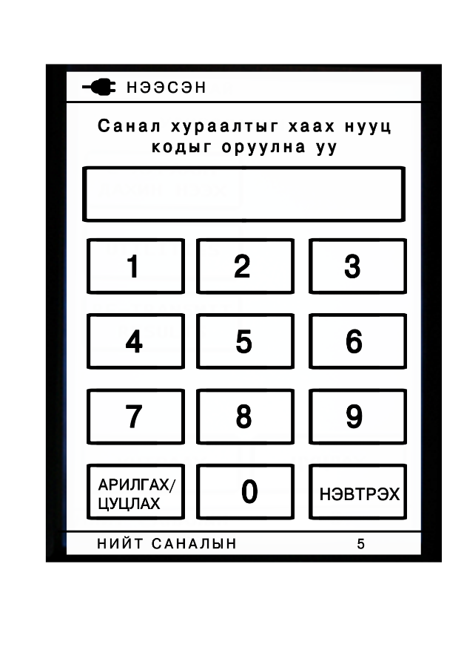
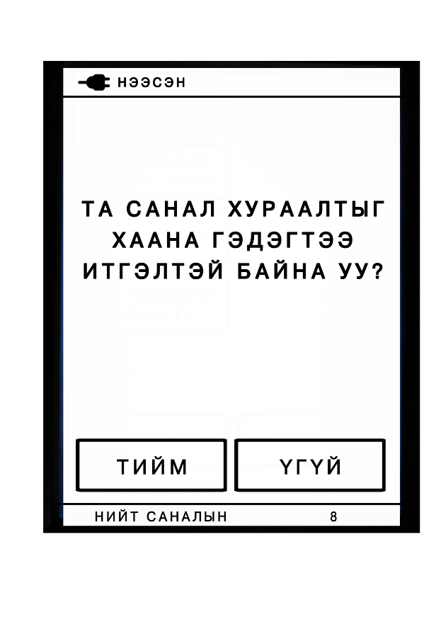

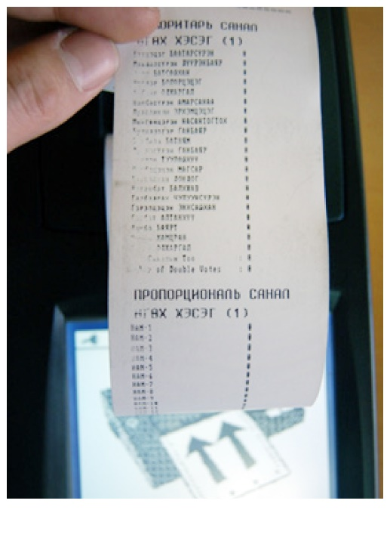
  САНАЛЫН ХУРААЛТ ХААХ
******
1. Удирдлагын цэсийг гаргахын тулд хамгаалалтын соронзон түлхүүрийг байрлуулна.
2. “САНАЛ ХУРААЛТ ХАА” товчийг дарна.
3. Нууц код оруулах дэлгэцэд кодоо хийж НЭВТРЭХ товчийг дарна.
4. Баталгаажуулах дэлгэцэд “ТИЙМ” товчийг дарна.
5. Дэлгэц дээр “САНАЛ ХУРААЛТЫГ ХААЖ БАЙНА. ТҮР ХҮЛЭЭНЭ ҮҮ” гэсэн мэдээлэл хэсэг хугацаанд харагдсаны дараа санал тоолох төхөөрөмжөөс үр дүнгийн тайлан шууд 1 хувь хэвлэгдэнэ.
6. Санал тоолох төхөөрөмж нь “УГ ТАЙЛАНГ ДАХИН ХЭВЛЭХ ҮҮ?” гэж асуухад санал авах байранд байх ажиглагчдын тоогоор болон санал авах байрны албан ажлын хэрэгцээнд шаардлагатай тоогоор “ТИЙМ” товчийг дарж хэвлэж өгнө.
Хамгийн сүүлийн хувийг даамал өөртөө хэвлэж авна.
Тайланг хэвлэж дууссаны дараа “ҮГҮЙ” товчийг дарсны дараа төхөөрөмж санал хураалтын дүн дамжуулах ажиллагааг эхэлнэ.
Notes:
Энэ үед гарж ирсэн тайлан ажаглагч болон санал авах байрны ажилчидад хувилаж тааарна

Slide 20
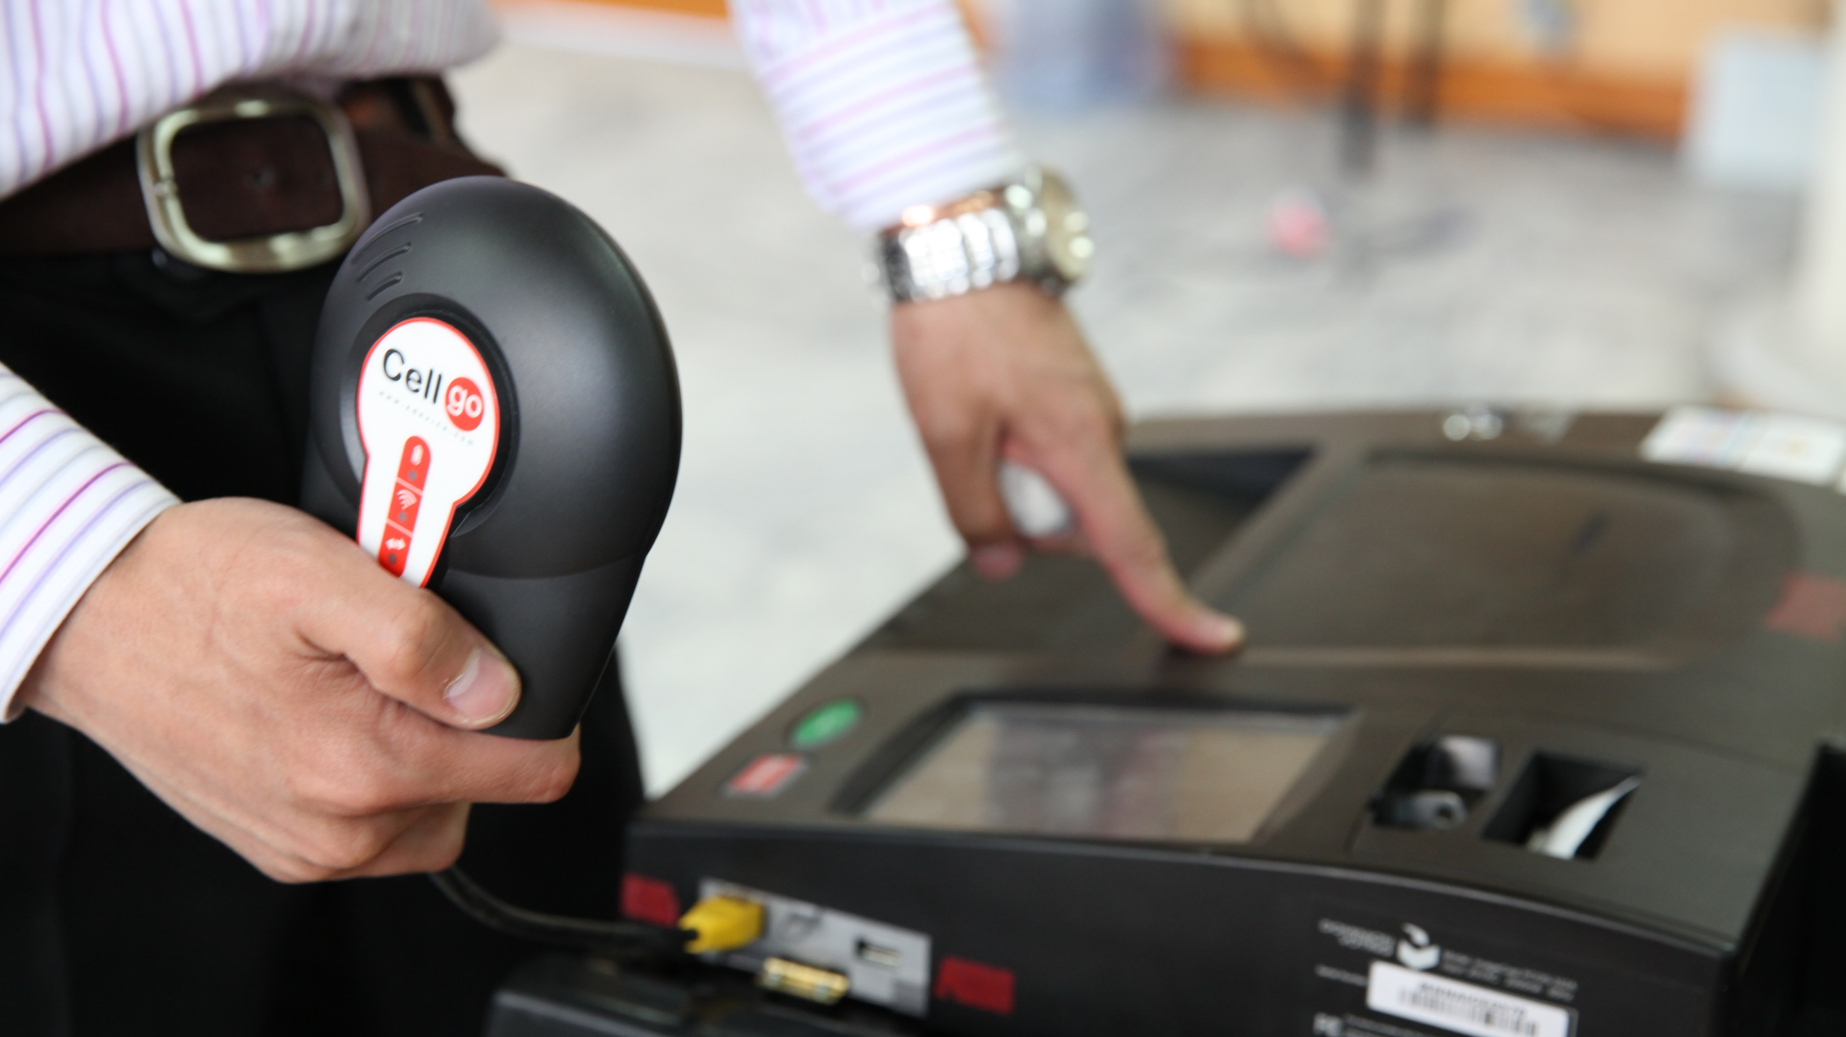
  САНАЛЫН ХУРААЛТЫН ДҮН ДАМЖУУЛАХ

Slide 21


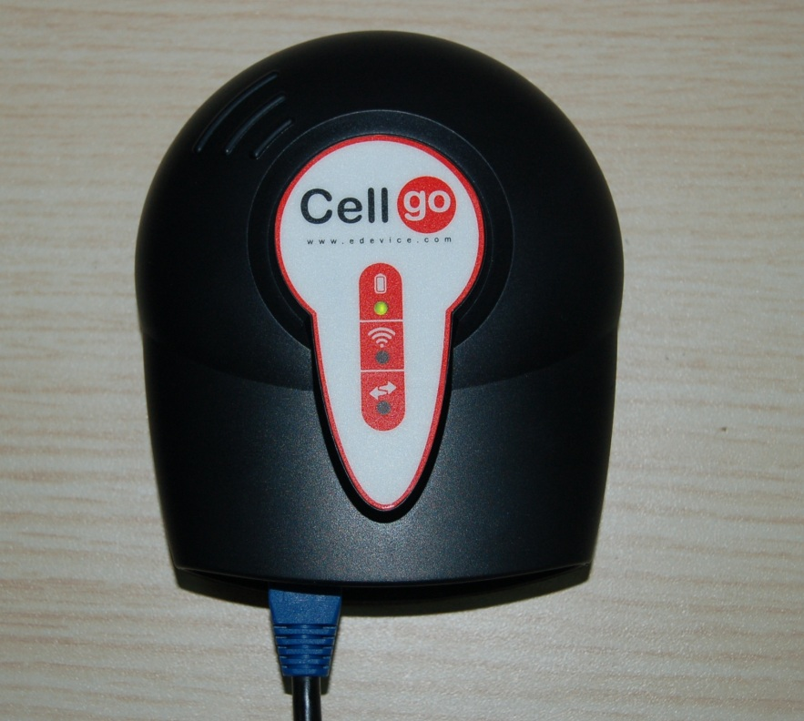
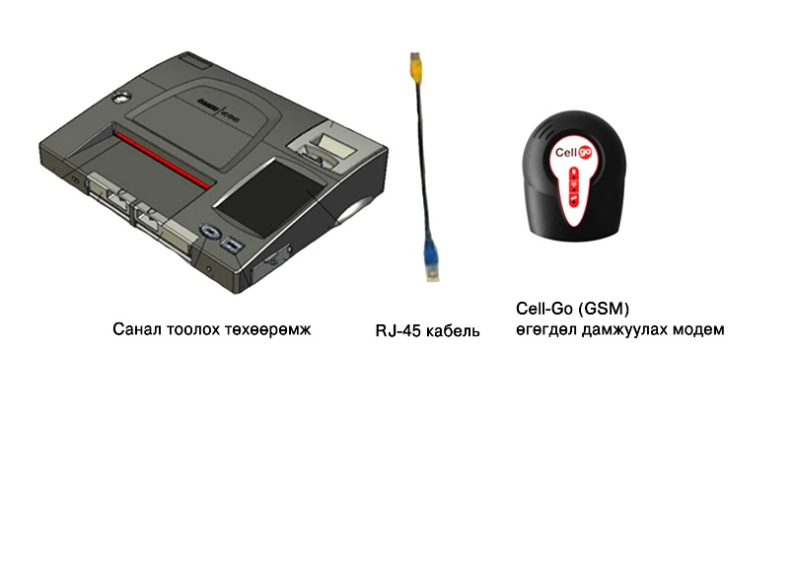
          GSM буюу Мобиком, Юнителийн модем
1. Холбогч кабелийн цэнхэр толгойтой үзүүрийг модемд, шар толгойтой үзүүрийг санал тоолох төхөөрөмжид /Ethernet порт/ залгана.
2. Кабелийн 2 үзүүр нь хоёулаа портуудад гүйцэд орсон эсэхийг сайтар шалгана уу. Холболт дутуу хийгдсэн тохиолдолд дүн дамжихгүй.
Тэжээлийн гэрэл: ногоон
GSM сүлжээний гэрэл: анивчсан улаан
Дамжуулалт: улбар шар

Slide 22
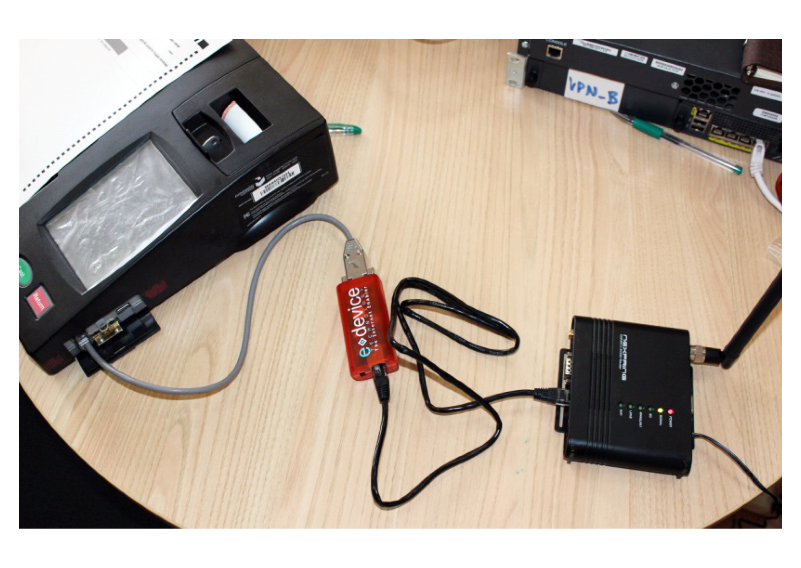

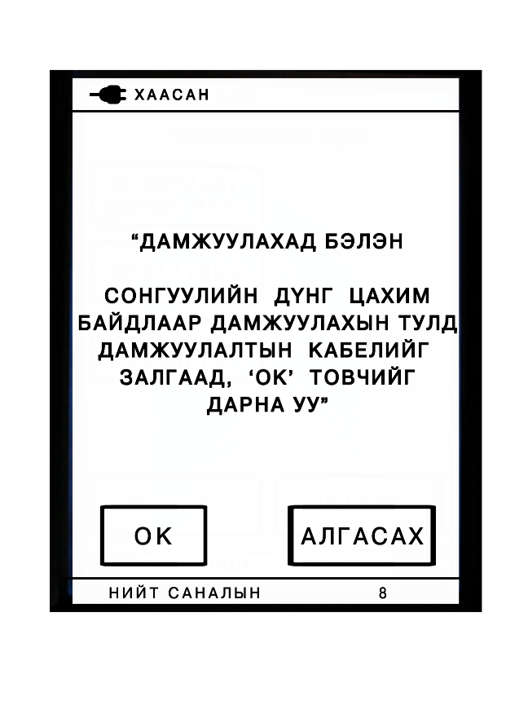
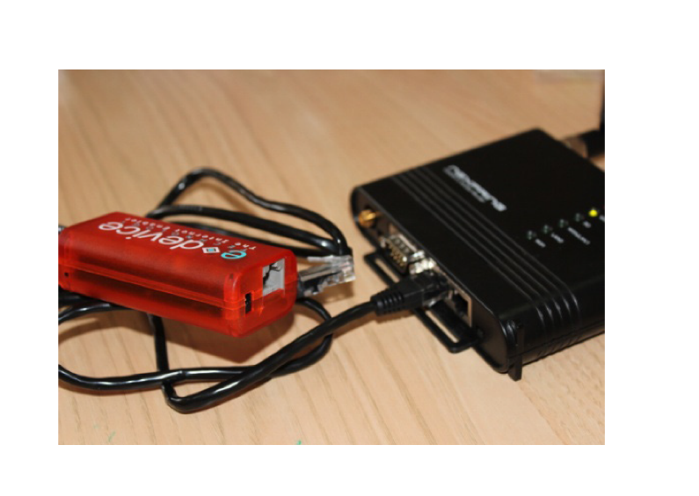
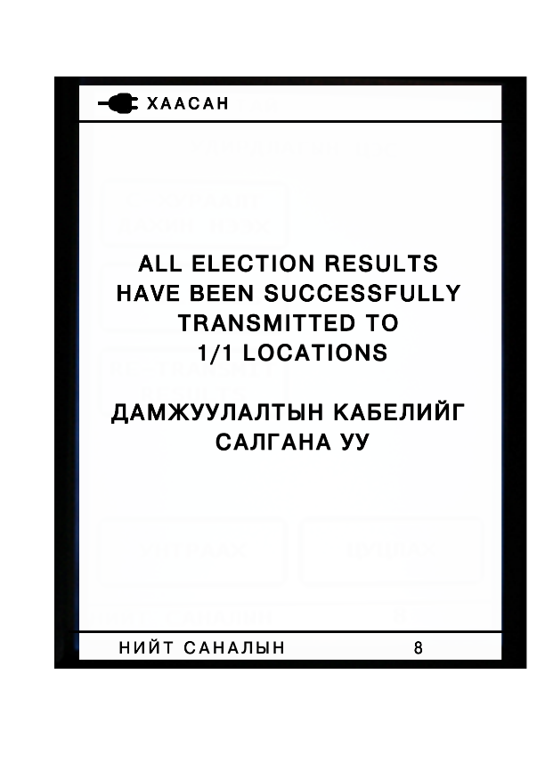
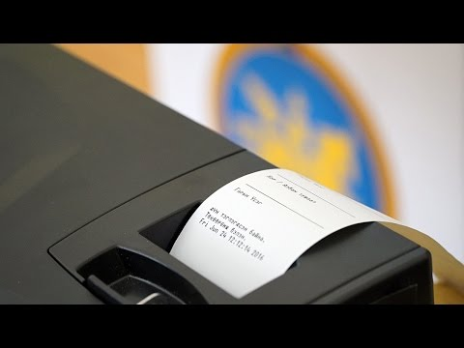
ЖИ-МОБАЙЛЫН МОДЕМ АШИГЛАН ӨГӨГДӨЛ ДАМЖУУЛАХ
Санал тоолох төхөөрөмжийг Жи-Мобайлын модемтой
E-Device төхөөрөмж ажиглан холбож өгөгдөл дамжуулах ажиллагаанд бэлэн болгосон байдал
АНХААР: Дээрх зурагт үзүүлсний адил Жи-Мобайлын модемыг асааснаас хойш 5 минутын дараа СТТ-тэй холбон өгөгдлөө дамжуулна.
Дүн амжилттай дамжсан тохиолдолд тайлан автоматаар хэвлэгдэнэ.

Slide 23
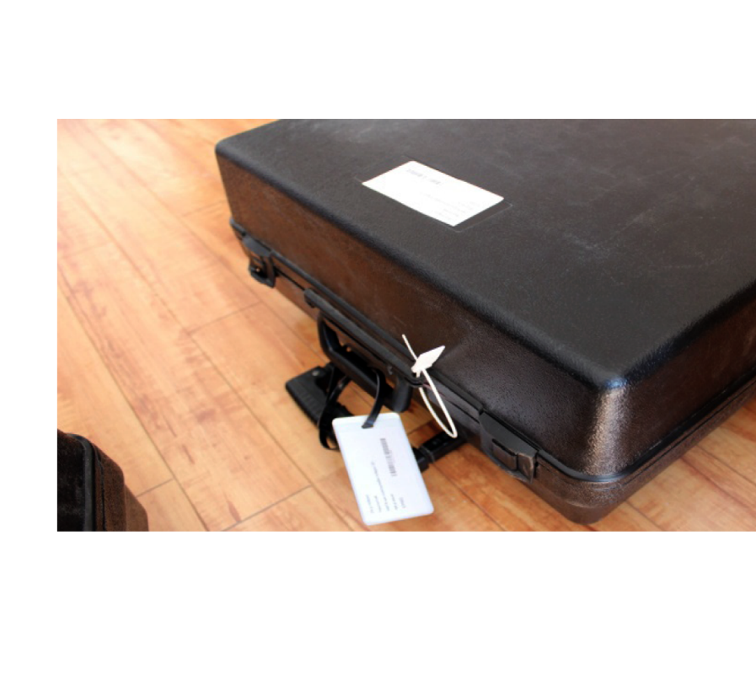




  САНАЛ ТООЛОХ ТӨХӨӨРӨМЖИЙГ УНТРААЖ ЗӨӨВРИЙН ЦҮНХЭНД ХИЙХ
Удирдлагын цэс
Баталгаажуулалт
Санал тоолох төхөөрөмжийг саналын хайрцгаас салган, дагалдах иж бүрдлийн хамт хамгаалалтын цүнхэнд хийнэ.
Notes:
Унтраах үед тэглэхийг хатуу хоргилно. Мөн CF картаа буцааж хийхдээ маш болгоомжтой хийх хэрэгтэй.

Slide 24

  САНАЛ ТООЛОХ ТӨХӨӨРӨМЖӨӨС ЗУРГАН ФАЙЛЫГ ХУУЛАХ
Санал хураалтын дүнг дамжуулсны дараа төхөөрөмжөөс саналын хуудасны зурган файлыг хуулбарлаж авахдаа санал тоолох төхөөрөмжийг унтрааж зөвхөн Poll worker талын лацыг хөндөж CF картыг авч карт уншигчид хийнэ.
Карт уншигчийг сонгогчийн бүртгэлийн зөөврийн компьютерт холбож Мэдээллийн технологийн даамлын гарын авлага дахь зааврын дагуу зурган файлыг хуулж өгнө.
Зурган файлыг хуулсны дараа CF картыг соронзон түлхүүрийн хамт дугтуйнд хийж цүнхэнд хийнэ.

Slide 25
АНХААРАХ
ЗҮЙЛС ГАРЧ БОЛОХ АСУУДАЛ, ШИЙДВЭРЛЭХ АРГА ЗАМ
  Өгөгдөл дамжуулах туршилтын өдөр анхаарах зүйлс
  Санал хураалтын үед гарч болзошгүй АЛДАА
    Санал тоолох төхөөрөмжийг асаах
    Санал хураалт нээх, хаах, тайлан хэвлэх
    Санал хураалтын явцад
    Санал хураалтын дүн дамжуулах
    Бусад

Slide 26
ДАРААХ ЗОРИЛГООР ӨГӨГДӨЛ ДАМЖУУЛАХ ТУРШИЛТЫГ ХИЙДЭГ
СТТ гэмтэлгүй хүргэгдсэн эсэхийг шалгах
СТТ зөв хэсгийн хороонд хүргэгдсэн эсэх
СТТ-ийн хэвийн ажиллагааг шалгах, дүн дамжуулах
Мэдээллийн технологийн даамлыг дадлагажуулах
Өгөгдөл дамжуулах туршилтын өдрийн ЗААВАР- ыг МТТ-өөс гаргана.

Slide 27

ӨГӨГДӨЛ ДАМЖУУЛАХ ТУРШИЛТЫН ӨДӨР АНХААРАХ ЗҮЙЛС
Өгөгдөл дамжуулах туршилтын өдрийн ЗААВРЫН ДАРААЛАЛ—ын дагуу тэмдэглэл үйлдэнэ.
/Зааврыг Мэдээллийн технологийн төвөөс гаргана /
  Өгөгдөл дамжуулах туршилтын өдөр ашиглах дугтуйнд буй “НУУЦ КОД”-ыг оруулан туршилтыг нээж, хааж, ТЭГЛЭНЭ.
  ТУРШИЛТЫН саналын хуудсыг ТӨХӨӨРӨМЖ тус бүрт зөвхөн НЭГ УДАА уншуулна.
  Дүнгээ НЭН ДАРУЙ дамжуулна.
  Дүн дамжуулсны дараа ТЭГЛЭХ.
Энэ өдөр Санал тоолох төхөөрөмжийн ажиллагааг зөвхөн Мэдээллийн технологийн ДААМАЛ бие даан өөрөө хийж гүйцэтгэх.
Хэсгийн хорооны гишүүд болон ажиглагчдыг туршилтын явцад оролцуулахгүй байх
Зааварт байхгүй үйлдэл хийхийг хориглоно.
Notes:
-Өгөгдөл дамжуулах өдрийн заавар явуулах, хийсэн үйлдлээ зөвлөөд явах, өгөгдөл дамжуулах хугацаа, км бичиж тэмдэглэх. Заавраа иж бүрдлийн хамт буцаагаад явуулах.
Саналын хуудас дээр илүү дутуу тэмдэглэгээ хийж цаг алдахгүй, ажлын хэсэг шалгаад гэрчилгээжүүлсэн.
Бүх үйлдлээ нэн даруй хийж гүйцэтгэх
Тухайн санал авах байрнаасаа хийх, зөөвөрлөх
Өгөгдөл дамжуулах туршилтаа дуусаад тэглэх........ Санал хураалтын өдөр тэглэхгүй.

Slide 28

САНАЛ ТООЛОХ ТӨХӨӨРӨМЖ АСАХ ҮЕД ГАРАХ АЛДАА
Соёмбо тэмдэг 3 минутаас дээш байх
  Шалтгаан: Тээвэрлэлтийн явцад санах ойн картууд үүрнээсээ суларсан байх магадлалтай
  Шийдвэрлэх:
    СТТ-ийг унтраах
    Санах ойн үүрний лацуудыг хөндөж,
    картуудыг сайтар түлхэж өгнө.
    СТТ-ийг асаана.
    Лацдах шаардлагатай.
СЕХ-ны Мэдээллийн технологийн төвд болон МТ-ийн багт мэдэгдэн, зөвшөөрөл авах шаардлагатай

Slide 29

САНАЛ ТООЛОХ ТӨХӨӨРӨМЖ АСАХ ҮЕД ГАРАХ АЛДАА
Тээвэрлэлтийн явцад санах ойн картууд үүрнээсээ суларсан
Шийдвэрлэх:
Хэрэв IGNORE /shutdown/ сонголт байвал сонголтыг дарж үргэлжлүүлэх
СТТ-ийг унтраах
“Administrator” үүрний лацыг хөндөж, картыг сайтар түлхэж өгнө.
СТТ-ийг асаана.
Лацдах шаардлагатай.
СЕХ-ны Мэдээллийн технологийн төвд болон МТ-ийн багт мэдэгдэн, зөвшөөрөл авах шаардлагатай

Slide 30

САНАЛ ТООЛОХ ТӨХӨӨРӨМЖ АСАХ ҮЕД ГАРАХ АЛДАА
Нууц код хийж болохгүй байх
Дэлгэц дээр дарахад ямар нэгэн хариу үзүүлэхгүй байх, нэг товчлуур дарахад давхар буруу товч дарагдах /Мэдрэгч гадаргуун тохиргоо/
Дэлгэц хэтэрхий бүдэг байх /Ялгарлын тохиргоо/

Slide 31




САНАЛ ТООЛОХ ТӨХӨӨРӨМЖ АСАХ ҮЕД ГАРАХ АЛДАА
Мэдрэгч гадаргуун тохиргоо хийх
СТТөхөөрөмжийг унтраана.
Cast, Return товчийг зэрэг дараастай СТТ-ийг асаана
Тодорхойгүй бужигнасан дэлгэц гарна
Байнд нарийн үзүүртэй /металл биш/ зүйлээр дарж тохируулна

Slide 32


САНАЛ ХУРААЛТЫГ НЭЭЖ, ХААХАД ГАРАХ АЛДАА
1
Соронзон түлхүүрийн алдаа
“Error reading security key”
2
Соронзон түлхүүрийн алдаа
“Incorrect Security Key”
Шалтгаан: Буруу түлхүүр дарагдсан
Шийдвэрлэх:
Хэрэв 2 СТТ-тэй бол соронзон түлхүүрийг хооронд нь солисон эсэхээ нягтлах
СЕХ-ны Мэдээллийн технологийн төвд болон МТ-ийн багт мэдэгдэх
Соронзон түлхүүрийн их бие хэсэгт хурууны өндгөө байрлуулан хамгаалалтын түлхүүр унших ховилд жигд хүчээр дарна.
Соронзон түлхүүр нь зөвхөн тухайн СТТ-д ашиглах боломжтой байдаг учир хаяж гээгдүүлэхээс болгоомжлох !!!
Үнэмлэхний зүүлтэд хамтад нь зүүх !!!

Slide 33


САНАЛ ХУРААЛТЫГ НЭЭЖ ХААХАД ГАРАХ АЛДАА
Огноо тааруулах
Он, Сар,
Өдөр, Цаг,
Минут
Дарааллаар
тохируулах
+++ Нэгээр нэмнэ
--- Нэгээр хасна
Дууссан

Slide 34

САНАЛ ХУРААЛТЫГ НЭЭХЭД ГАРАХ АЛДАА
Хэрэв дүн тэглэгдээгүй байвал:
  “Санал Хураалт Нээ” сонголтын оронд “Дахин нээх” сонголт гарч ирнэ
  Төлөвийн тайлан хэвлэхэд ТЭГ БИШ байна
  Дэлгэцийн доод талын уншуулсан саналын тоо ТЭГ БИШ байна
Өгөгдөл дамжуулах туршилтын өдрийн зааврын дагуу Тэглээд, үйл ажиллагааг үргэлжлүүлэх

Slide 35

ТАЙЛАН
Тэг тайлан - Санал хураалт нээхэд
Төлөвийн тайлан – Санал хураалтын явцад
Санал хураалтын хаалтын тайлан – Санал хураалтын үр дүн
Дүн дамжуулсан тайлан – Өгөгдөл дамжуулсны дараа

Slide 36


САНАЛ ХУРААЛТЫН ЯВЦАД ГАРАХ АСУУДАЛ
СТТ САНАЛЫН ХУУДАС БУЦААХ ТОХИОЛДОЛ:
Тодорхой бус тэмдэглэгээ
Мандатын тооноос илүү тэмдэглэгээ хийсэн
Гэмтэлтэй саналын хуудас
Өөр тойргийн болон хүчингүй саналын хуудас
Сканер бохирдсон

Slide 37

САНАЛ ХУРААЛТЫН ЯВЦАД ГАРАХ АСУУДАЛ
СТТ саналын хуудас унших :
Мандатын тоотой ТЭНЦҮҮ
Мандатын тооноос дутуу
ХООСОН саналын хуудас

Slide 38
САНАЛ ТООЛОХ ТӨХӨӨРӨМЖ САНАЛЫН ХУУДАС БУЦААХ ТОХИОЛДОЛ
Санал тоолох төхөөрөмж саналын хуудсыг уншихгүй байх хэд хэдэн тохиолдол байдаг. Тухайлбал саналын хуудас болон санал тэмдэглэгээ, саналын хуудас санал тоолох төхөөрөмжийн тохиргооноос хамаардаг.
Сонгуулийн тухай хуульд нийцүүлэн Санал тоолох төхөөрөмжийн программ хангамжийг тохируулдаг.
Саналын хуудас уншуулах үед санал тоолох төхөөрөмж дараах алдаануудыг илрүүлнэ
  Саналын хуудсан дахь тодорхой бус тэмдэглэгээ
  Мандатын тооноос илүү хийсэн тэмдэглэгээ
  Мандатын тооноос дутуу хийсэн тэмдэглэгээ
  ^{Гэмтэлтэй саналын хуудас}
  Өөр тойргийн болон өөр санал авах байрны саналын хуудас
  Батлагдсан загвараас өөр, шаардлага хангаагүй саналын хуудас.
  ДААМАЛ: Алдааны мэдээллийг оношлохдоо СТТ-ийн дэлгэцийн мэдээллийг харна.
  Сонгогчийн саналын хуудсыг харахыг хориглоно.

Slide 39




САНАЛ ТООЛОХ ТӨХӨӨРӨМЖ САНАЛЫН ХУУДАС БУЦААХ ТОХИОЛДОЛ
ТОДОРХОЙ БУС ТЭМДЭГЛЭГЭЭ
Сонгогч улаан дугуйг дүүргэн будна.
^{Тодорхой бус тэмдэглэгээ}
Мандатын тооноос илүү болон дутуу тэмдэглэгээ хийсэн
  Сонгогчид саналаа гүйцэд тэмдэглэх боломжийг олгоно

Slide 40

САНАЛ ТООЛОХ ТӨХӨӨРӨМЖ САНАЛЫН ХУУДАС БУЦААХ ТОХИОЛДОЛ
  ^{Гэмтэлтэй саналын хуудас}
  Өөр тойргийн болон өөр санал авах байрны саналын хуудас
  Батлагдсан загвараас өөр, шаардлага хангаагүй саналын хуудас.
Төхөөрөмжийн дэлгэцэд “Хүчингүй саналын хуудас” гэсэн анхааруулга 5 секундийн турш харагдах бөгөөд сонсогдохуйц ДУУТ ДОХИО өгнө.
Энэ үед даамал ямар нэгэн үйлдэл хийлгүй хүлээхэд төхөөрөмж санал хураалтын хэвийн горимд шилжинэ.

Slide 41


^{САНАЛЫН ХУУДАС ГАЦАХ}
Цаасны бөөгнөрлийг арилгахдаа дараах дарааллаар ажиллагааг хийж гүйцэтгэнэ:
  Гацсан саналын хуудсыг автоматаар буцаан гаргахын тулд “ЦЭВЭРЛЭСЭН” товчийг дарна.
  Хэрэв саналын хуудас ямар нэг гэмтэлгүйгээр төхөөрөмжөөс гарч ирсэн бол түүнийг төхөөрөмжид дахин уншуулж болно.
  Хэрэв санал тоолох төхөөрөмж саналын хуудсаа буцаан гаргахгүй бол 1 дүгээр алхам руу буцна.
Саналын хуудас унших ховилд цаасны бөөгнөрөл үүссэн тухай мэдээлэл
Саналын хуудас уншигдаад гарах үед хойд ховилд үүссэн цаасны бөөгнөрлийн тухай мэдээлэл

Slide 42


^{САНАЛЫН ХУУДАС ГАЦАХ}
4. Хэрэв санал тоолох төхөөрөмжөөс саналын хуудсаа буцаан гаргах үйлдлийг 4 удаагийн оролдлогоор гүйцэтгэж чадаагүй бол LCD дэлгэцийн баруун доод буланд “УНТРААХ” гэсэн товчтой “ЦААСНЫ БӨӨГНӨРӨЛ ХЭВЭЭР БАЙНА” гэсэн мэдээлэл гарна.
5. “УНТРААХ” товчийг дарж санал тоолох төхөөрөмжийг унтраана.
6. Хэрвээ саналын хуудас төхөөрөмжийн ар болон урд талаас, эсхүл чиглүүлэгч үүрнээс ил гарсан харагдаж байвал саналын хуудсыг гараараа татаж авч болно.
7. Унтраасан санал тоолох төхөөрөмжийг залгуураас нь салгаснаас хойш 5 секунд болсны дараа дахин тэжээлд залгаснаар төхөөрөмжийн ажиллагааг дахин эхлүүлнэ.
8. Хэрвээ саналын хуудас гацсан хэвээр байгаа бол Мэдээллийн технологийн багийн гишүүд болон Мэдээллийн технологийн төвтэй холбоо барина.
Өмнөх саналын хуудсыг уншиж хараахан дуусаагүй байхад / Заавал САНАЛЫН ХУУДСЫГ УНШИХАД БЭЛЭН үед уншуулах !!!!!!! /
Үрчийсэн болон нугаларсан саналын хуудас хийснээс
Цаасны бөөгнөрөл хэвээр үед дэлгэцэд гарах мэдээлэл

Slide 43

СКАНЕР БОХИРДОХ
Санал тоолох төхөөрөмжийн сканерын эд анги бохирдсон тохиолдолд саналын хуудсыг уншихгүй буцаан гаргавал төхөөрөмжийн иж бүрдэлд дагалдах цэвэрлэгээний хуудас болон шингэнийг ашиглаж саналын хуудас унших замыг цэвэрлэнэ.
Саналын хуудас унших замыг цэвэрлэгээний хуудсаар цэвэрлэхэд дараах зүйлс шаардлагатай. Үүнд:
  ^{Цэвэрлэгээний хуудас}
  ^{Цэвэрлэх шингэн: >70%}
  ^{Этанол (этилийн спирт)}

Slide 44
СКАНЕР БОХИРДОХ
Санал тоолох төхөөрөмжийн сканер 2 талаараа уншдаг тул дээд талын толгой бохирдсон тохиолдолд доод талын сканераар Саналын хуудсыг үргэлжлүүлэн уншуулах боломжтой. 2 тал 2-аа уншихгүй болсон тохиолдолд СТТ-ийн сканерын бохирдлыг зааврын дагуу цэвэрлэнэ.
Соронзон түлхүүрийг байрлуулан Удирдлагын цэс гаргана.
Этилийн спиртийг улаан шугамын 2-3 см-ийн өргөнтэйгөөр 2 тал тус бүрт уусгана
Илүүдэл спиртийг агаарт 3-4 удаа сэгсэрч арилгана
Саналын хуудасны оролтын ховилд А-B цэгийн хооронд 5-7 удаа гүйлгэнэ
Цуцлах сонголтыг сонгож санал хураалтын горим шилжинэ.
Цэвэрлэсний дараа 2 минут хүртэлх хугацаанд СТТөхөөрөмжид саналын хуудас уншуулахгүй байх

Slide 45

САНАЛ ХУРААЛТЫН ДҮН ДАМЖУУЛАХ ҮЕИЙН АЛДАА
Cell-Go Модем холбоход СТТөхөөрөмж унтрах: Cell-Go модем нь тэжээлийн үүсгүүрээ СТТ-өөс авдаг тул модем холбох үед богино холболт үүсдэг. /Энэ үед Соёмбо тэмдэг гарч гацна/
Модемийг СТТ-д залгаатай хэвээр үлдээнэ.
Санал тоолох төхөөрөмжийг унтраана.
Модемыг Санал тоолох төхөөрөмжид залгаатай хэвээр буцааж асаан, дахин дамжуулах оролдлого хийнэ.

Slide 46

САНАЛ ХУРААЛТЫН ДҮН ДАМЖУУЛАХ ҮЕИЙН АЛДАА
Cell-Go модем Өгөгдөл дамжихгүй тохиолдолд
СТТ-д кабелын шар үзүүр бүрэн орсон эсэх
Цэнхэр үзүүр модемд бүрэн орсон эсэх
Тэжээлийн ногоон гэрэл -1 ассан байх /батарейн зурагтай/
Сүлжээний улаан гэрэл-2 анивчиж байх.
Өгөгдөл дамжуулалтын ногоон гэрэл 3 асахгүй тохиолдолд өгөгдөл дамжуулж буй байрлалаа солих
Алдаа засагдахгүй бол ойрын GSM сүлжээ бүхий газарт зөөвөрлөн дамжуулах

Slide 47


ЖИ-МОБАЙЛЫН МОДЕМ АШИГЛАН ӨГӨГДӨЛ ДАМЖУУЛАХ
АНХААР: Жи-Мобайлын модемыг ЗААВРЫН ДАГУУ ЗӨВ холбож, асааснаас хойш 10 минутын дараа СТТ-тэй холбон өгөгдлөө дамжуулна.
    Хэрвээ зааврын холбоогүй бол дүн дамжихгүй бөгөөд тайлан хэвлэгдэхгүй.

Slide 48

САНАЛ ХУРААЛТЫН ДҮН ДАМЖУУЛАХ ҮЕИЙН АЛДАА
Дүнг СЕХ-ны дэргэдэх Мэдээллийн технологийн төвийн төв серверт амжилттай дамжууллаа гэсэн ТАЙЛАН хэвлэнэ. Хэрэв ямар нэгэн тайлан хэвлээгүй бол өгөгдөл дамжаагүй гэсэн үг юм.
Дахин дамжуулах оролдлого амжилтгүй болсон тохиолдолд хамгийн ойрын сүлжээ бүхий газарт зөөвөрлөх. Ингэхдээ СТТөхөөрөмжийг унтраасан байх шаардлагатай.
СТТ-ийг асаан, Удирдлагын цэс-с Дүнг дахин дамжуулах гэж дамжуулна.

Slide 49

БУСАД
Тэжээлийн эх үүсвэрийг таних
Огноо тохируулах
Дэлгэцийн ялгарлыг тохируулах
Шарагч принтерийн алдаа
Шарагч принтерийн цаас солих
Шарагч принтерийн ялгарлын тохиргоо

Slide 50



ТЭЖЭЭЛИЙН ЭХ ҮҮСВЭРИЙГ ТАНИХ
СТТөхөөрөмж асаалттай тохиолдолд Led1 анивчина.
Мөн унтраасан боловч тэжээлийн уртасгагчийг унтраагаагүй тохиолдолд Led1 анивчина.

Slide 51

ХУВЬСАХ ТЭЖЭЭЛИЙГ ТӨХӨӨРӨМЖИД ХОЛБОХ
Цахилгааны эх үүсвэрээ “Мотор” –оос авч байгаа бол цахилгааны хэлбэлзэл тогтворжсоны /5-10 минут/ дараа Санал тоолох төхөөрөмжийг залгана.

Slide 52








ОГНОО ТОХИРУУЛАХ
Удирдлагын цэст нэвтэрнэ.
+++ Нэгээр нэмэх,
--- Нэгээр хасах,
ДУУССАН
Дараагийн тохируулгад шилжих

Slide 53



ДЭЛГЭЦИЙН ЯЛГАРЛЫГ ТОХИРУУЛАХ
Удирдлагын цэст нэвтэрнэ.
+++ Нэгээр нэмэх,
--- Нэгээр хасах,
ДУУССАН

Slide 54


ШАРАГЧ ПРИНТЕРИЙН АЛДАА
Хэвлэх команд өгсний дараа ямар нэг хариу үзүүлэхгүй, хэвлэхгүй байх
Хэвлэх командаар хэвлэж буй боловч хоосон цаас хэвлэх
Хэвлэсэн тайлангийн ирмэгээр улаан зураас гарах
Хэвлэсэн тайлан уншигдах боломжгүй хэт бүдэг байх
Хэвлэсэн тайланд ойлгомжгүй тэмдэгтүүд байх

Slide 55

ШАРАГЧ ПРИНТЕРИЙН АЛДАА
Хэвлэх команд өгсний дараа хэвлэхгүй байх
Принтерийн ногоон анивчиж буй эсэх. Энэ нь принтерийн ногоон түгжээ HEAD UP байрлалд байгаа бол HEAD DOWN байрлалд оруулах

Slide 56



ШАРАГЧ ПРИНТЕРИЙН АЛДАА
Хэвлэх командаар хэвлэж буй боловч хоосон цаас хэвлэх
Принтерийн цаас нь зөвхөн нэг тал дээр хэвлэдэг учир цаасыг зөв байрлуулах
Принтерийн цаасыг солих
Автоматаар цаас ачаалах
Гар аргаар цаас ачаалах

Slide 57


ШАРАГЧ ПРИНТЕРИЙН ЦААС СОЛИХ
Автоматаар цаас ачаалах
  Принтерийн ногоон гэрэл анивчиж байна
  Ногоон түгжээ HEAD DOWN байрлалд байна
  Шинэ цаасыг зурагт үзүүлсний дагуу байрлуулна
  Цаасны үзүүрийг принтерийн бул доогуур хийнэ
  Бул автоматаар эргэж 2 сек -ийн турш цаасыг татна

Slide 58



ШАРАГЧ ПРИНТЕРИЙН ЦААС СОЛИХ
2. Гар аргаар цаас ачаалах
  Ногоон түгжээ HEAD UP байрлалд байна
  Шинэ цаасыг Зурагт үзүүлсний дагуу байрлуулна
  Цаасны үзүүрийг принтерийн бул доогуур хийнэ. Булыг эргүүлж цаасыг татаж гаргана.
  Ногоон түгжээг HEAD DOWN байрлалд оруулна.

Slide 59


ШАРАГЧ ПРИНТЕРИЙН ЯЛГАРЛЫГ НЭМЭХ /ТАЙЛАН БҮДЭГ БАЙХ/
Удирдлагын цэст нэвтэрнэ.
182-200 тоо
оруулах нь
тохиромжтой

Slide 60
АНХААРУУЛГА
Даамлын гарын авлага, хуулийн эмхэтгэлийг унших
СТТ-ийг хүлээн авах, бүрэн бүтэн байдлыг хариуцах
Хэсгийн хорооны дарга, зохион байгуулагчтай хамтран ажиллах
Өгөгдөл дамжуулах туршилтын өдрийн зааврын дагуу ажиллах
  Хэсгийн хорооны ажилчид болон ажиглагч нарыг үйл ажиллагаанд оролцуулахгүй байх
  Тэглэх
Сонгогчийн саналын хуудcыг харахгүй байх
Сонгогчийг хүлээлгэнэ, саналын хуудсыг амжилттай уншлаа хүртэл ...
Мэдээллийн технологийн даамал асуудал тулгарсан үед:
  1. Хариуцсан Мэдээллийн технологийн багт мэдэгдэх
Санал хураалтын өдөр дүнг нэн даруй дамжуулах, зардал шийдэгдсэн байх
СТТ-ийг МТБ-т бүрэн хүлээлгэн өгөх
Notes:
Хэд хэдэн сонгууль зэрэг явагдаж байгаа учир саналын хуудасны загвар 2 талтай
СТТ саналын хуудас буцааж шидэх магадлал нэмэгдсэн, статик цэнэг хуримтлах магадлал их.
МТ даамал цэвэрлэгээний хуудастай зааврын дагуу харьцах
Урьд сонгуульд буцаагаад гаргахад тухай сонгогчийг түр хүлээлгэж байх г.м.

Slide 61
АНХААРАЛ ХАНДУУЛСАНД БАЯРЛАЛАА

Slide 62
ДАДЛАГА АЖИЛ
Саналын хайрцаг угсрах / Өгөгдөл дамжуулах туршилтын өдөр лацдахгүй /
СТТ-ийг суурилуулах
Тэжээлийн залгууруудыг холбох
Мэдрэгч дэлгэцийн гадаргууг тохируулах
СТТ-ийг асаах
Огноог тохируулах
Санал хураалт нээх / КОД: 99999999/
Тэг тайлан хэвлэх
Саналын хуудас уншуулах
Саналын хуудас буцаах тохиолдлууд турших
СТТ-ийг цэвэрлэх
Принтерийн цаас солих
Санал хураалтыг хаах / КОД: 99999999/
Үр дүнгийн тайлан хэвлэх
Дүн дамжуулах / Мобиком, Юнителийн модем болон Жимобайлын модем ашиглах/
Дүн дамжуулсан тайлан хэвлэх
Санал хураалтыг ТЭГЛЭХ /КОД: 1/
/ Өгөгдөл дамжуулах туршилтын өдөр тэгнэлэнэ, санал хураалтын өдөр тэглэхгүй /
СТТ-ийг унтраах
Зурган файл хуулбарлах
СТТ-ийг зөөврийн цүнхэнд хийх

